Slide 1
Formation Alignement/Phylogénie/Motifs
Hélène Chiapello, Géraldine Pascal, Claire Hoede
INRA Unités GenPhyse et MIAT, Plateforme Genotoul-bioinfo
24 Février 2017

Slide 2
Contexte de la formation
Le point de départ : une demande d’une équipe de recherche du LISBP (E. Laville et al.)
“ Pouvoir caractériser fonctionnellement (fonction, substrat) des familles complexes d’enzymes de synthèse ou de dégradation de sucres” (CAZy)
C’est une question de recherche ;-)
Notes:
Hélène
Reprend des éléments de formations existantes : Alignement (G. Pascal), Phylogénie (H. Chiapello)
Mais avec ajout aussi de nouveaux contenus (partie motifs, C. Hoede)

Slide 3
Tour de table
Qui êtes vous ?
Quelle expérience avez-vous en bioinfo ?
Quelles attentes avez-vous pour cette formation ?

Slide 4
Objectifs de la formation
Acquérir les concepts de base en bioinformatique pour
Réaliser des alignements de séquences multiples
Construire et manipuler des arbres phylogénétiques
Rechercher des motifs conservés dans les séquences
Acquérir une autonomie de pratique des outils bioinformatique sans utiliser la ligne de commande
Vous proposer une démarche bioinformatique générique adaptée à votre question de recherche
Notes:
Mise au point d’un TP sur un dataset de 62 séquences de CAZY GH130
Rechercher des motifs conservés dans les séquences (détection de novo et recherche dans des bases de données de motifs connus)

Slide 5
Un point de départ
GH43 family :
Need to be divided into subfamilies
A strategy proposed to identify functional differences between subfamilies
Notes:
Adapted from Mewis et al. App. And Env. Microb. 2016

Slide 6
Une démarche bioinfo générique
1. Family dataset
construction
2. Multiple
alignment
3. Family phylogenetic
tree
4. Construct functional
sub- families
Select robust clades with taxonomic diversity
Reduce redundancy
Optionally : remove highly
dissimilar sequences
Motif/domain assignation
Motif/domain search
7. Assign a sub-family to each initial sequence and interpret !
6. Functional characterization of sub-families
5. Align sub-families
Adapted from Mewis et al. App. And Env. Microb. 2016

Slide 7
Déroulé de la formation
3 parties :
Partie 1 : Alignement de séquences - Géraldine Pascal
Partie 2 : Construction d’arbres phylogénétiques - Hélène Chiapello
Partie 3 : Recherche de motifs fonctionnels - Claire Hoede
Et de nombreux travaux pratiques sur un dataset de 62 séquences de CAZY GH130 (E. Laville)
Notes:
Mise au point d’un TP sur un dataset de 62 séquences de CAZY GH130
Rechercher des motifs conservés dans les séquences (détection de novo et recherche dans des bases de données de motifs connus)

Slide 8
Partie 1 - la stratégie utilisée :
Material and Methods - Mewis et al. App. And Env. Microb. 2016
All complete GH43 domain sequences were taken from the CAZy database -> 62 sequences from Elisabeth
To reduce redundancy and improve the processing time, sequences were clustered at 95% similarity by using CD-Hit
In order to generate high-quality and relevant alignments, MAFFT was used to iteratively remove highly dissimilar sequences
With these sequences, was used to generate a phylogenetic tree based on the midpoint root method -> NJ
Notes:
diapo à revoir

Slide 9
Alignement de séquence, quelques points de théorie
Notes:
Geraldine

Slide 10
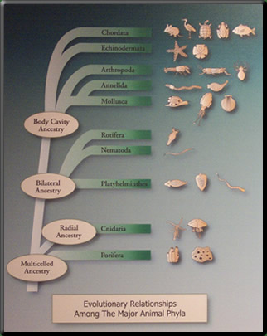
La théorie de l’évolution
Les espèces se modifient au cours du temps et donnent naissance à de nouvelles espèces.
Selon Jean-Baptiste Lamarck (1744-1829), les espèces évoluent en adoptant des caractères acquis par les individus au cours de leur vie.
Charles Darwin (1809-1882) émet l'hypothèse de la sélection du plus apte (ou sélection naturelle) parmi des individus naturellement variant.

Slide 11
La déduction par homologie, ou le «dogme central» de la bioinformatique
Si la bioinformatique «marche», c’est parce que l’évolution des gènes laisse une trace parfaitement visible lorsque l’on compare leur séquence
Évolution des gènes = mutations, insertions, délétion.
Les gènes des organismes modernes sont issus de remaniement de gènes ancestraux
On peut donc déduire la fonction de la plupart des gènes par comparaison avec les gènes «homologues» d’autres espèces. (homologue = qui a un ancêtre commun)

Slide 12
La déduction par homologie, ou le «dogme central» de la bioinformatique
Les régions fonctionnelles des gènes (sites catalytique, de fixation, etc.) sont soumises à sélection. Elles sont relativement préservées par l’évolution car des mutations trop radicales sont désavantageuses.
Les régions non fonctionnelles subissent peu de pressions de sélection et divergent rapidement au fur et à mesure que s’accumulent les mutations.

Slide 13
L'homologie de séquence
En bioinformatique aussi Homologie = parenté = ancêtre commun
L’aile de l’aigle est homologue à l’aile du perroquet (oiseaux) et à la patte de la tortue (reptile)
L’aile de la chauve souris est homologue à la patte du cheval et au bras de l’homme (chiroptère, ongulé et primate - mammifères).
=phoque

Slide 14
L'homologie de séquence
On est homologue ou on ne l'est pas.
Donc on ne dit pas: "très homologue", "faible homologie", «22% d’homologie», etc.
Pour une notion quantitative, on parle de similitude ("très similaire", etc.) ou d’identité (28% d’identité)

Slide 15
Orthologie et paralogie
Homologie : 2 gènes sont homologues s’ils ont un ancêtre commun
Orthologie: 2 gènes sont orthologues s’ils ont divergé à la suite d’un événement de spéciation
ex: INS1 et INS2
Paralogie: 2 gènes sont paralogues s’ils ont divergé après un événement de duplication
ex: INS1 de rat et INS1 de souris

Slide 16
Fonction et homologie
Homologie n’implique pas même fonction: par exemple l’aile de l’oiseau et le bras humain n’ont pas la même fonction
Des orthologues rapprochés (p. ex. homme/souris) ont le plus souvent la même fonction dans l’organisme.
Des orthologues distants (p. ex. homme/mouche) ont plus rarement le même rôle phénotypique, mais peuvent exercer le même rôle dans une voie donnée.
Les paralogues acquièrent rapidement des fonctions différentes

Slide 17
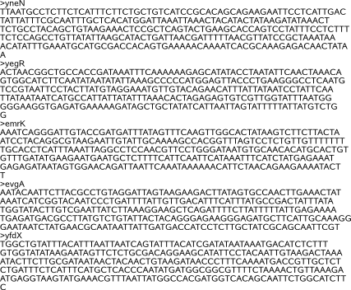
Les différentes étapes de la reconstruction d’arbre phylogénétique
Fichier fasta de séquences

Slide 18
Les différentes étapes de la reconstruction d’arbre phylogénétique
Point de départ :
Un ensemble de séquences homologues alignées.
Avoir sa séquence et rechercher des séquences similaires dans les banques de données par blast par exemple
OU
Avoir sa propre liste de séquences déduite d’expériences biologiques
Séquences protéiques ou nucléiques
Format standard fasta ou phylip
Alignement multiple
Chaque position dans l'alignement constitue un site.
Résultat obtenu :
Un arbre décrivant les relations évolutives entre les séquences i.e. un arbre phylogénétique.
Site constant
Site variable

Slide 19
L’alignement multiple

Slide 20
Qu’est-ce qu’un alignement multiple ?
Une représentation d’un ensemble de séquences, dans lesquelles les résidus équivalents (d’un point de vue fonctionnel ou structural) sont alignés en colonnes (un site).
SITE
SITE
Site constant
Site variable

Slide 21
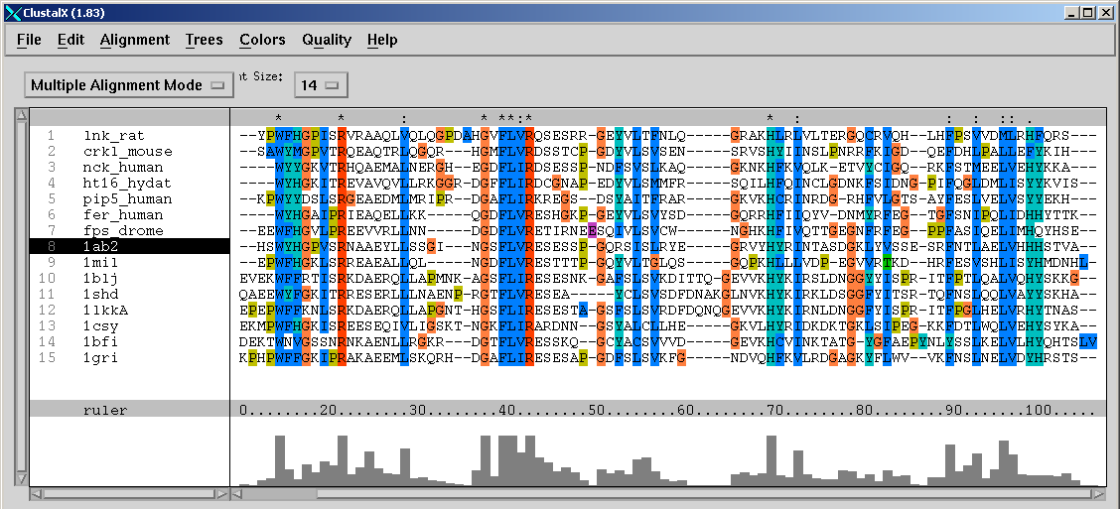
Qu’est-ce qu’un alignement multiple ?
Vue d’un alignement dans un éditeur d’alignement
SITE
Résidus conservés
SITE
Profil de conservation
Structure secondaire

Slide 22
L’alignement multiple au format fasta
>danio
MKATSGPNGLRLCVLSCLFVLHIFTRVAGNMASPSHFGVAST----EVHRNRHPKRRNPH
FRPPVESRTDDDGMRLMLSLYRIAADADGRPKQHKIFGSNTIRLLQASTTEKHFPPTSSD
LQYTYTVKYELNDL-LLDKLVKASFMYLRSPMSSRL----------------PYICEASV
TSLQNPLEGDRITMGPRSRWTETDVTDHV--------SESKDGHVSFFARYWCTKPEHKR
SV----AHRKRF---------PPQHHLRAPLLLLFLEENKHPVEWG--------------
-KSFPPLSRPRTRR
>oryzias
MRATRGTRSLLRTCALTCFLFLLCSTCA-GAATRRNVASHPSTSKRSRRSHQSAKHMGAH
HRPLTDEQKADQNLQFMLSLYRSAAEPDGRPKQHRKFGSNTVRLLRPTASSVHYRPTSGD
LCYTFTVQYKLDTLP-SEQLVRASFIHLRTSSLTLSTSQT----------VEPPQCRAQI
ASF---GGKSLAVLEPHEQWTETDITAHVSAHILQGRDINEEGHLTLTAQYWCTEPGKPD
-----VDERKRW---------NSEPHLEAPSLLLYLEEERENST--LELKDSFLDALN--
-SPTSSS-------
>takifugu
-----------------------------MDDRKLSPSRRSSLRRSRARLPDGGAH----
HRPLTDEQKADQNLRFMLNLYQSAAEPDGRPKQHRKFGSNTVRLLKPSASSVRYLPAP--
-----TVQYHMDTLP-TEQLVRASFVHLRSSSATSSSLNAT-------QGAKPPRCEARI
TSL---GQESLVTLEPHEQWMETDITAHVR----QDKNQSPGKFLTLTGQYWCAAEDALV
HSEEDVGLKWWWTRLQERGRRSGEHHLEVPSLLLYLEEQREEQR----------------
---------RHRR-
>tetraodon
------------------------------------------------------------
-RPLTDEQKADQNLQFMMSLYRSAAEPDGRPKQHRKFGSNTVRLLKPSASSVSYLPASPD
HQYHFSVQYHLDTLP-SEQLVRASFVHLRSAP-APFNSSQG---------APPPRCRARV
APL---GRESLVVLEPHQRWTETDITAHVR----QRQDQSPGGALTLTAQYRCTAPMAAQ
GGG---GLPRPW------AQRRGGQHLEVPSLLLYLEEERDGNVWMGDLLG---------
-----PEQRRRRRR
>gasterosteus
------------------------------------------------------------
-----------QNLQFMLSLYRSAAEPDGRPKQHRKFGSNTVRLLRPSAASVRHLPASPD
HRYSFTVQYNLDTVP-SEQLIRASFIHLRSAPSSSSARP-----------LRPPRCRAQI
---PSLGKASLVTLEPHERWTETDITAHVR----RGRSRGPGGHLTLTAQYWCTAWGGGF
---------------------PSTGGSPTSRSRLFFYTWRRS------------------
-GRTPPQRTPRTRR

Slide 23
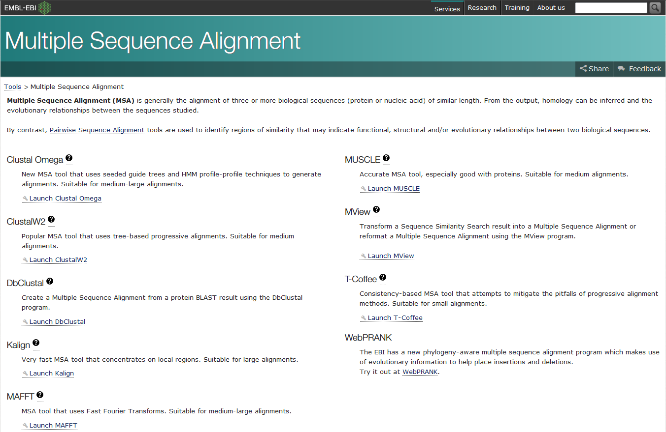
Les outils les plus populaires

Slide 24
Construire un alignement multiple

Slide 25
Approches traditionnelles
alignement multiple optimal
alignement multiple progressif
alignement multiple itératif

Slide 26
Approches traditionnelles
alignement multiple optimal
alignement multiple progressif
alignement multiple itératif

Slide 27
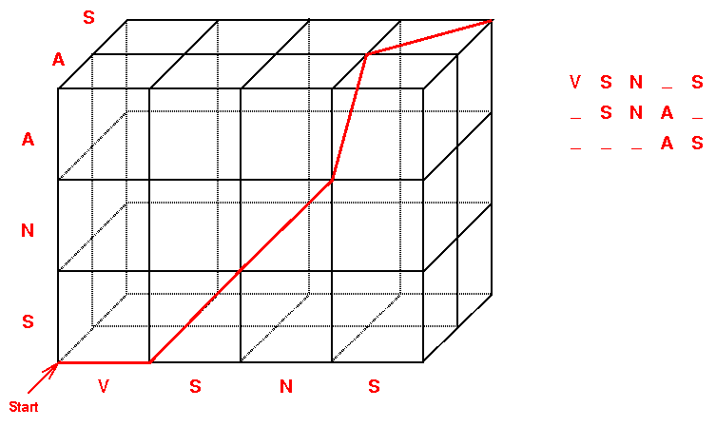
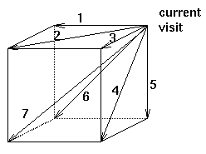
Alignement multiple optimal
Extension directe des programmes dynamiques des alignements de séquences par paires à N dimensions (Sankoff, 1975).
Examine l’ensemble des alignements possibles afin de trouver l’alignement optimal
Exemple: alignement de 3 séquences
Notes:
La programmation dynamique est une technique algorithmique qui permet de résoudre une catégorie particulière des problèmes d'optimisation sous contrainte. Elle a été désignée par ce terme pour la première fois dans les années 1940 par Richard Bellman. Elle s'applique à des problèmes d'optimisation dont la fonction objectif se décrit comme « la somme de fonctions monotones non-décroissantes des ressources ».

Slide 28
Alignement multiple optimal
Problème
L’alignement mathématique optimisé n’est pas nécessairement l’alignement biologique optimal.
Le temps CPU (temps de calcul sur ordinateur) et la mémoire requise sont prohibitifs pour un usage classique (temps requis est proportionnel à N^{k} avec k séquences de longueur N).
En pratique, moins de 10 séquences peuvent être alignées.
Notes:
La programmation dynamique est une technique algorithmique qui permet de résoudre une catégorie particulière des problèmes d'optimisation sous contrainte. Elle a été désignée par ce terme pour la première fois dans les années 1940 par Richard Bellman. Elle s'applique à des problèmes d'optimisation dont la fonction objectif se décrit comme « la somme de fonctions monotones non-décroissantes des ressources ».

Slide 29
Stratégies d’alignements non-optimales
Comparaison de toutes les paires de séquences
Calcul d’un arbre de guidage
Tri des séquences
Stratégie itérative
Stratégie progressive
Alignements des groupes les plus proches
Alignements des séquences par ordre croissant

Slide 30
Approches traditionnelles
alignement multiple optimal
alignement multiple progressif
alignement multiple itératif

Slide 31
Alignement multiple progressif
Évite le calcul de l’ensemble des alignements possibles
Non garantie d’obtenir l’alignement optimal
Principe :
Les séquences (ou groupe de séquences) sont alignées progressivement par paires
-> exemple Clustal, MUSCLE

Slide 32
Alignement multiple progressif
Une approche alternative pour aligner des séquences multiples est de réaliser un alignement progressif.
L’algorithme procède en plusieurs étapes:
Calculer une matrice de distances, qui indique la distance entre chaque paire de séquences.
Construire un arbre guide qui regroupe en premier lieu les séquences les plus proches, et remonte en regroupant progressivement les séquences les plus éloignées.
Utiliser cet arbre pour aligner progressivement les séquences.
Il s’agit d’une approche heuristique. Cette approche est possible pour un grand nombre de séquences, mais ne peut pas garantir de retourner l’alignement optimal.

Slide 33
Alignement multiple progressif
1 ère étape: construction de la matrice de distance On effectue un alignement par paires entre chaque paire de protéines
A partir de chaque alignement par paire, calculer la distance entre les deux séquences.

Slide 34
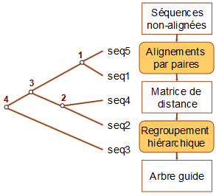
Alignement multiple progressif
2ème étape : construire l’arbre guide
On peut calculer un arbre à partir d’une matrice de distance par regroupement hiérarchique.
On commence par regrouper les deux séquences les plus proches (groupe 1). On regroupe ensuite les groupes les plus proches. Les deux séquences les plus proches (groupe 2). Un groupe avec un groupe (groupe 3). Une séquence avec un groupe précédent (groupe 4).
Cet arbre sera ensuite utilisé comme guide pour déterminer l’ordre d’incorporation des séquences dans l’alignement multiple.
Attention ! Cet arbre ne doit pas être interprété comme un arbre phylogénétique. Il sert uniquement à identifier les similarités les plus fortes entre séquences pour construire l’alignement multiple.

Slide 35
Alignement multiple progressif
3 ème étape: alignement multiple
On construit un alignement multiple en incorporant progressivement les séquences selon leur ordre de branchement dans l’arbre guide, en remontant des plus proches aux plus éloignées.

Slide 36
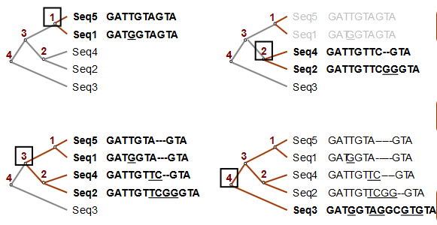
Alignement multiple progressif
3 ème étape: alignement multiple

Slide 37
Approches traditionnelles
alignement multiple optimal
alignement multiple progressif
alignement multiple itératif

Slide 38
C. Alignement multiple itératif
Les méthodes itératives calculent une solution sous-optimale et continuent de la modifier intelligemment en utilisant la programmation dynamique ou d'autres méthodes jusqu'à ce que la solution converge. Contrairement aux méthodes progressives, les méthodes itératives peuvent corriger de façon dynamique les erreurs d'alignement.

Slide 39
MAFFT: méthode itérative (Katoh et al, 2002) d’alignement multiple
MAFFT = programmes de nouvelle génération
MAFFT a été écrit dans le but explicite d’accélérer considérablement le processus d’alignement multiple,
permettant ainsi d’aligner un grand nombre de séquences sans pour autant sacrifier à la qualité de l’alignement.

Slide 40
MAFFT: méthode itérative (Katoh et al, 2002) d’alignement multiple
3 grandes étapes :
1ère ETAPE
Chaque acide aminé est décrit par sa polarité et son volume, les séquences sont réécrites dans ce système. Par exemple, les acides aminés hydrophobes I, L, M et V forment un seul groupe, de même que D, E,N et Q, etc.
suite de lettres (chaque séquence) → une suite de valeurs numériques.
Les nucléotides sont recodées en utilisant les fréquences locales des quatre bases.
Puis les segments de similarité entre chaque paire de séquences sont repérés au moyen d’un algorithme de calcul appelé transformée de Fourier rapide, ou Fast Fourier Transform (FFT) en anglais.
Les paires de séquences sont ensuite alignées sur la base de ces segments de similarité. Sauf pour des séquences très divergentes, ce procédé permet d’aligner toutes les paires de séquences environ 10 fois plus vite que ClustalW (approche progressive).

Slide 41
MAFFT: Alignement multiple
2ème ETAPE
Un arbre de guidage est ensuite calculé à partir des alignements précédents.
La distance entre 2 séquences est estimée à partir du nombre de mots de 6 lettres (k-mers) que ces séquences partagent dans ce nouvel alphabet

Slide 42
MAFFT: Alignement multiple
3ème ETAPE
Les séquences sont ensuite alignées progressivement en suivant l’ordre indiqué par l’arbre de guidage.

Slide 43
MAFFT: Alignement multiple
Plusieurs programmes sont proposés sur la page de garde du site Web de MAFFT.
Ce que nous venons de décrire correspond à l’option FFT-NS-1.
Ce nom un peu barbare signifie Fast Fourier Transform-New Scoring matrix-1 step.

Slide 44
MAFFT: Alignement multiple
MAFFT peut occasionnellement procéder à un deuxième passage (approche itérative).
Dans ce dernier, l’alignement réalisé précédemment sert à re-calculer la distance entre chaque paire de séquences, un nouvel arbre de guidage et un nouvelle alignement multiple.
Cette option s’appelle FFT-NS-2.

Slide 45
MAFFT: Alignement multiple
MAFFT peut procéder à un raffinement de l’alignement.
Dans ce cas, l’arbre de guidage est scindé en deux, puis les deux moitiés sont réalignées.
On recommence ainsi tant que le score d’alignement s’améliore.
On procède alors à un nombre i d’itérations i étant inconnu a priori.
Cette option porte le nom de FFT-NS-i.
On peut, sur la page de garde de MAFFT, limiter à deux le nombre d’itérations (« two cycles only »).

Slide 46
MAFFT: Alignement multiple
Il faut par ailleurs noter que le site de MAFFT propose des programmes fondés non pas sur la transformées de Fourier rapide, mais sur l’algorithme de programmation dynamique.
Ainsi le programme nommé G-INS-i aligne les paires de séquences suivant l’algorithme global de Needlman-Wunsch, calcule un arbre de guidage, aligne toutes les séquences suivant cet arbre et procède enfin à un raffinement de l’alignement comme décrit ci-avant.
Les programmes L-INS-i et E-INS-i procèdent de la même façon, mais avec l’algorithme d’alignement local de Smith-Waterman.
Bien entendu, ces programmes, nettement plus lents, ne conviennent pas pour un grand nombre de séquences.
Enfin, le programme Q-INS-i est spécifiquement dédié à l’alignement de séquences d’ARN.

Slide 47
MAFFT - bilan des paramètres
Mode basique, rapide — juste progressif
FFTNS1 (fftns --retree 1)
FFTNS2 (fftns) (same as mafft --retree 2)
OK jusqu’à 1 000 séquences facilement alignables
Mode intermédiaire — progressif + itérations
FFTNSI (fftnsi) default two cycles, or e.g. fftnsi --maxiterate 1000
NWNSI (nwnsi) same as FFTNSI, but no FFT, Needleman-Wunsch only.
OK entre 100 et 500 séquences
Mode avancé — progressif + itérations + consistance (cf. T-Coffee)
EINSI (einsi) Smith-Waterman (plusieurs régions similaires même ordre)
LINSI (linsi) Smith-Waterman stricte (1 région similaires)
GINSI (linsi) global Needleman-Wunsch

Slide 48
Publication MAFFT
https://academic.oup.com/mbe/article/30/4/772/1073398/MAFFT-Multiple-Sequence-Alignment-Software-Version

Slide 49
Visitons le site de MAFFT
http://mafft.cbrc.jp/alignment/server/

Slide 50
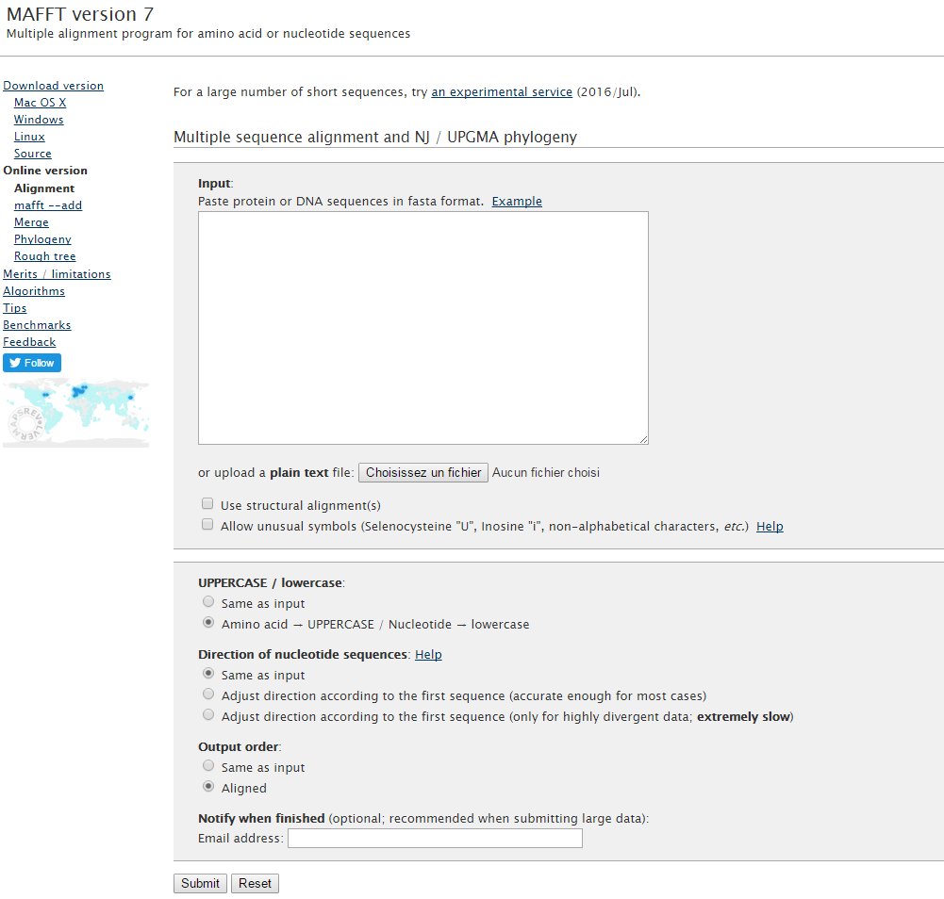
Au lieu d’utiliser les séquence brutes fournies par Elisabeth nous allons les clusteriser car vous aurez beaucoup de séquences à soumettre à MAFFT en réalité.

Slide 51
Visitons le site de CD-HIT
http://weizhong-lab.ucsd.edu/cdhit_suite/cgi-bin/index.cgi?cmd=Server%20home
CD-Hit permet de regrouper les séquences très proche (ici 95%), limite la redondance et donc le nombre de séquences. Basiquement, CD-HIT est un algorithme progressif glouton qui débute avec la séquence la plus longue et sera donc la séquence représentative du premier cluster, puis traite les séquences restantes de la plus longue à la plus court pour classer chaque séquence comme une séquence redondante ou représentative basée sur ses similitudes avec la séquence existante.

Slide 52
Visitons le site de CD-HIT
http://weizhong-lab.ucsd.edu/cdhit_suite/cgi-bin/index.cgi?cmd=Server%20home
CD-Hit -> Très utile dans le cadre de très grand jeux de données.
Input data :
http://genoweb.toulouse.inra.fr/~formation/AlignClusteringLISBP/data

Slide 53
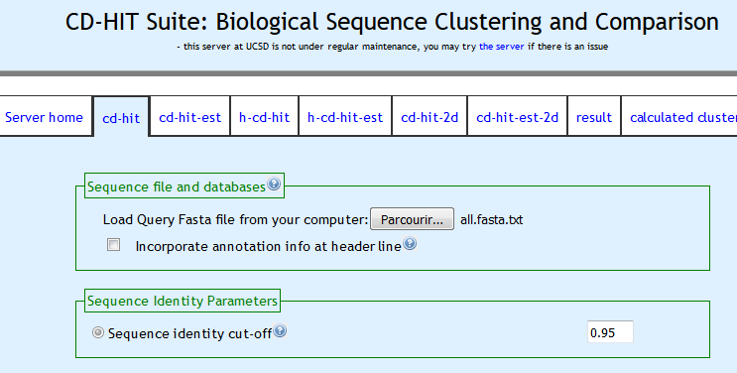
le site de CD-HIT

Slide 54
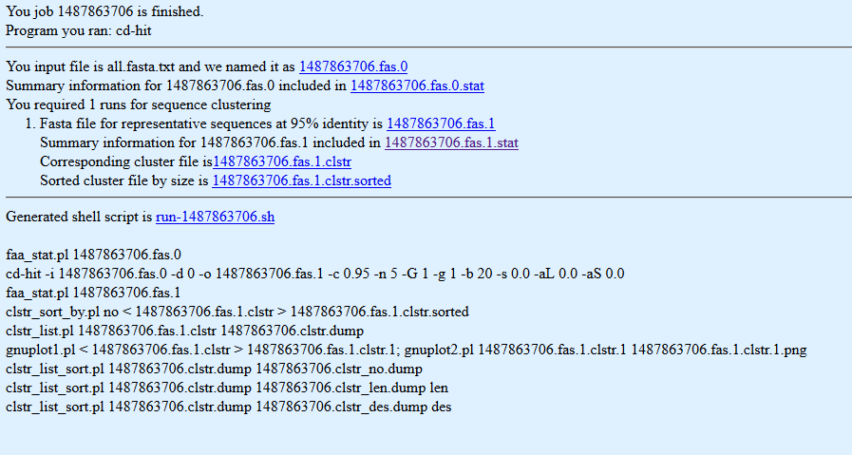
Résultats de CD-Hit

Slide 55
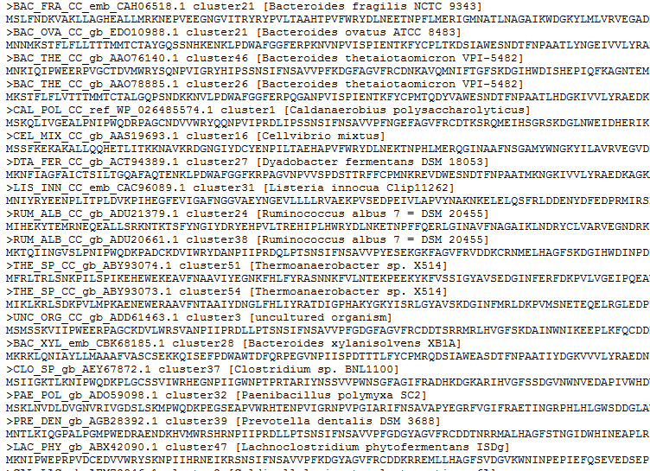
57 clusters de séquences
Sauver le fichier fasta en
57clusters.fasta

Slide 56
input = données issus de CD-HIT
57clusters.fasta

Slide 57
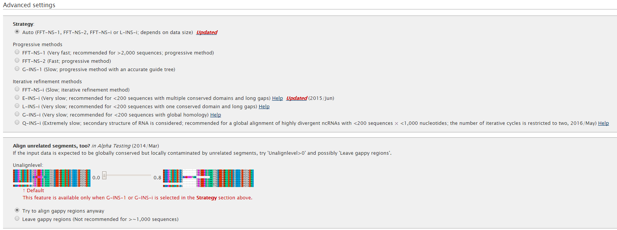

Slide 58
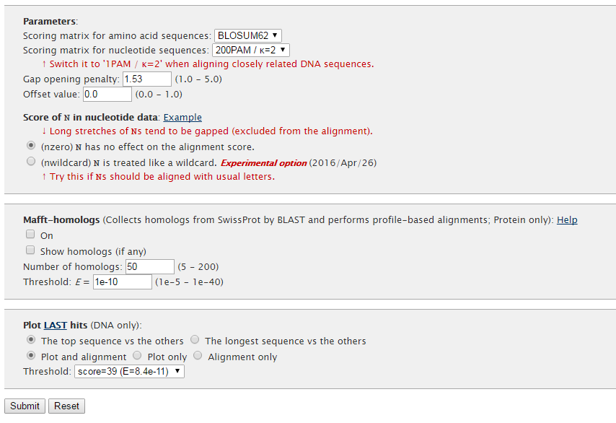

Slide 59
Alignement -> score -> matrice de substitution

Slide 65
Partie 2 : Construction d’arbres phylogénétiques
Concepts de base

Slide 66
Une démarche bioinfo générique
1. Family dataset
construction
2. Multiple
alignment
3. Family phylogenetic
tree
4. Construct functional
sub- families
Select robust clades with taxonomic diversity
Reduce redundancy
Optionally : remove highly
dissimilar sequences
Motif/domain assignation
Motif/domain search
7. Assign a sub-family to each initial sequence and interpret !
6. Functional characterization of sub-families
5. Align sub-families
Adapted from Mewis et al. App. And Env. Microb. 2016

Slide 67
Partie 2 - la stratégie utilisée:
Material and Methods - Mewis et al. App. And Env. Microb. 2016
“Manual separation of subfamilies was decided based on phylogenetic distances in this reduced tree. Subfamilies were required to contain at least 5 sequences found in this reduced tree in order to generate a proper multiple-sequence alignment”
Adaptation : define subfamilies using the refined phylogenetic tree and the three following criteria
Sequences from robust and fully-resolved clades MAFFT
Enough sequence number
Large enough taxonomic diversity (at the class level) NCBI

Slide 68
La reconstruction d’arbre phylogénétique : plan
Introduction et concepts de base (arbres, distances)
Focus sur les méthodes de distance
UPGMA
NJ
Interprétation
Test de la robustesse d’une topologie
Problèmes fréquents

Slide 69
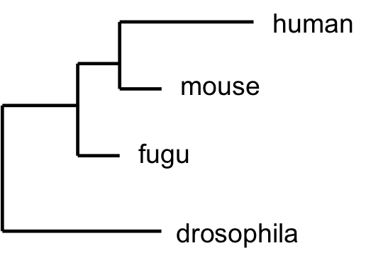
Qu’est-ce qu’un arbre phylogénétique ?
En phylogénie moléculaire, lorsqu’on analyse une famille de gènes
un arbre phylogénétique est une représentation de l’histoire évolutive de ces gènes au cours du temps
Cette représentation est simplifiée
L’histoire des gènes peut être différente de l’histoire évolutive des unités taxonomiques qui portent ces gènes
Notes:
représentation simplifiées car structure dichotomique de l’arbre simplifie la réalité
histoire des gènes peut être complexe : duplication (paralogie cachée), transferts horizontaux, recombinaison

Slide 70
Le point de départ: les sites d’un alignement multiple
Hypothèse de départ: les gènes dont les séquences sont alignées sont homologues, cad hérités verticalement d’un ancêtre commun
Ancestral sequence
AACCTGTGCA
AATCTGTGTA
* *
ATCCTGGGTT
* * **
Seq1 AATCTGTGTA
Seq2 ATCCTGGGTT
** * *
1 site = 1 position de l’alignement
Les méthodes phylogénétiques utilisent les sites des alignements pour représenter l’histoire évolutive des séquences analysées

Slide 71
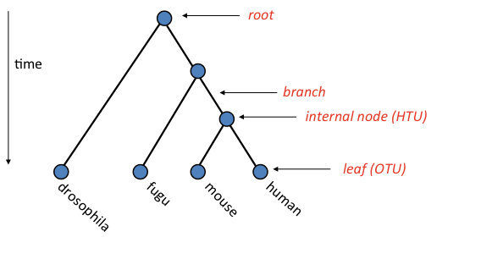
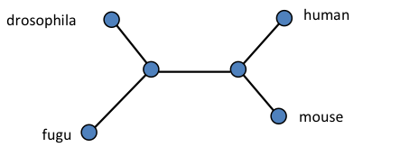
Les arbres phylogénétiques: notions de base
Un arbre phylogénétique est défini par sa topologie et ses longueurs de branche
Un arbre phylogénétique peut-être non raciné (a) ou raciné (b)
(a)
(b)
Un arbre contient des branches, des noeuds internes et des feuilles
Les termes usuels pour les taxa sont : OTU- Operational Taxonomic Units et HTU-Hypothetical Taxonomic Units

Slide 72
Les arbres phylogénétiques: notions de base
Un arbre phylogénétique peut-être non raciné (a) ou raciné (b)
(b)
(a)
La très grande majorité des méthodes phylogénétiques s’intéressent aux arbres bifurquants : chaque noeud interne a un degré 3
La plupart des méthodes phylogénétiques produisent des arbres non-racinés

Slide 73
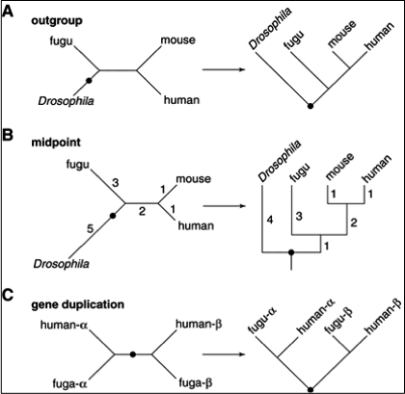
Comment enraciner un arbre ?
Trois méthodes existent
A. Outgroup rooting
B. Midpoint rooting
C. Usage of external knowledge (ex. ancestral gene duplication)

Slide 74
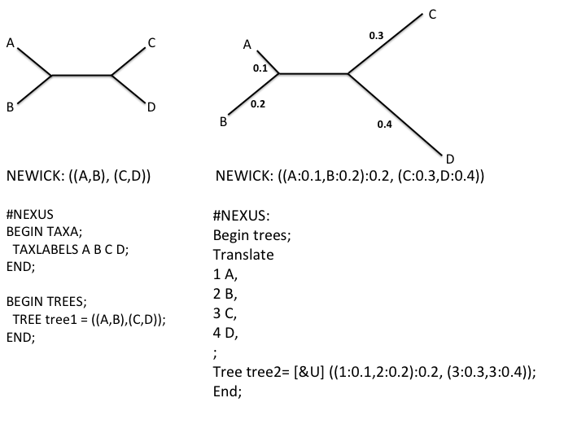
Les formats d’arbres phylogénétique
Deux formats très utilisés: NEWICK and NEXUS

Slide 75
Les distances génétiques (ou évolutives)
Une distance génétique (évolutive) est une mesure de la divergence entre deux séquences génétiques
Les modalités de calcul de la distance génétique entre deux séquences constituent une étape clé d’une analyse phylogénétique
C’est la première étape des méthodes basées sur des matrices de distance (UPGMA, NJ)
Dans les autres méthodes (maximum de vraisemblance, méthodes bayésiennes) les distances sont utilisées à travers les modèles de substitutions (nucléotides, AA) qui servent à calculer la vraisemblance d’un arbre

Slide 76
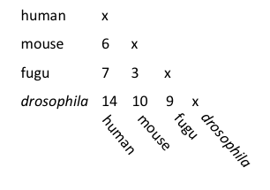
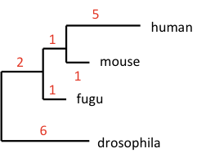
Distances et arbres
Pour les séquences liées par un arbre, les longueurs de branches représentent la distance entre les noeuds (séquences) dans l'arbre
Sous l’hypothèse d'horloge moléculaire, la distance génétique est linéairement proportionnelle au temps écoulé

Slide 77
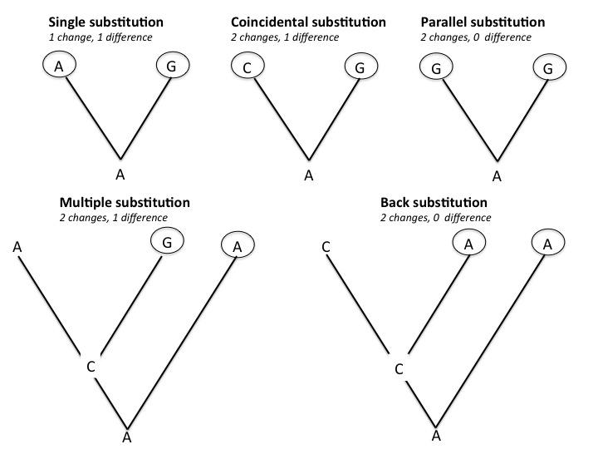
Distances génétiques vs Distances observées
La distance basée sur le nombre de substitutions observées n’est pas toujours informative !

Slide 78
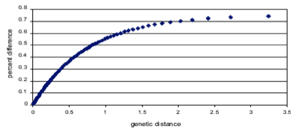
Distances génétiques vs Distances observées
La distance observée peut être calculée en comptant le nombre de sites où deux séquences diffèrent : elle est exprimée par le nombre de différences nucléotidiques par site (p distance)
La distance observée est une sous-estimation de la distance génétique due aux substitutions multiples par site et à la saturation : des modèles de substitution sont utilisés.

Slide 79
Les modèles de substitution nucléotidique
Une substitution de nucléotide peut être modélisée comme un événement aléatoire ;
Les processus de Markov en temps continu sont particulièrement adaptés pour décrire les taux de substitution à chaque site, avec les hypothèses suivantes :
Chaque site évolue indépendamment ;
La substitution d’un nucléotide i en un nucléotide j est indépendante du nucléotide présent avant i (propriété de Markov) ;
Les fréquences des 4 nucléotides sont à l’équilibre (stationnarité).
Les substitutions à un site donné sont décrites par une chaine de Markov dont les états sont les 4 nucléotides (A,T,C,G) et les changements de nucléotides sont décrits par la matrice des probabilités de transition P(t).
Notes:
•Une fois le modèle de substitution nucléotidique choisi, on peut calculer la distance évolutive correspondante ;

Slide 80
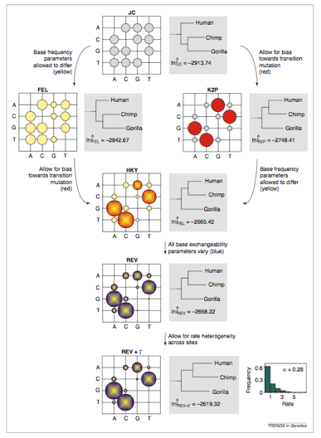
Les modèles de substitution nucléotidique : un aperçu

Slide 81
Choix d’un modèle nucléotidique
L’utilisation d’un modèle donnée détermine les longueurs des branches de l’arbre et peut parfois changer sa topologie
Conseils
Aller du modèle le plus simple vers le plus complexe
le modèle GTR (General Time Reversible) est le plus complexe (9 paramètres)
On peut effectuer un test statistique pour choisir le modèle le plus pertinent (LRT, AIC, BIC)
Il est recommandé d’expérimenter !
Notes:
Modèle GTR (General Time Reversible ou REV) (9 paramètres)
• les 4 bases ont des fréquences différentes (πA ≠ πT ≠ πG ≠ πC)
• il existe 6 types de substitutions (AC, AT, AG, CT, CG, TG)

Slide 82
Les modèles de substitution protéiques
Concept similaire : les substitutions multiples d'acides aminés conduisent à une sous-estimation des distances d'évolution entre deux protéines homologues.
La fréquence de substitution des acides aminés dépend de l'AA: elle est plus élevée entre les acides aminés proches en terme de propriétés physiques (polarité, hydrophobicité, ...)
Trop de paramètres (190) pour estimer les paramètres du modèle probabiliste => des modèles empiriques sont utilisés
Le taux de transition entre les acides aminés sont estimés à partir de grands alignements de référence obtenus par concaténation de plusieurs protéines homologues

Slide 83
Les principaux modèles d’évolution protéique
Model | Dataset | Ref
Poisson | Poisson process | Zuckerkandl, 1965
PAM | 1300 protein sequences from 71 homolog families | Dayhoff 1978
Blosum | Extension of PAM dataset | Henikoff 1992
JTT | 16 300 sequences | Jones 1992
mtREV | Mitochondrial DNA | Adachi 1996
WAG & LG | Likehood methods | Whelan 2001
Les modèles WAG et LG sont les modèles les plus utilisés
On peut effectuer un test statistique pour choisir le modèle le plus pertinent (LRT, AIC, BIC)

Slide 84
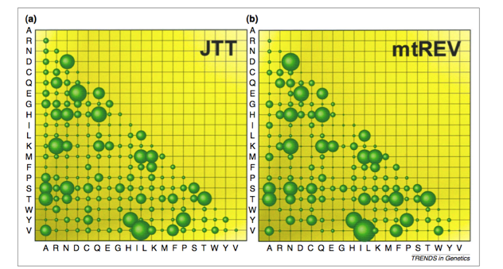
Les modèles protéiques : exemple
JTT (1992, 16 300 sequences) vs mtREV (for mitochondrial proteins)

Slide 85
Les méthodes d’inférence phylogénétique
Input data | Method | Principle of the algorithms
Distance matrix | Unweighted Pair Group Method (UPGMA) | clustering
 | Neighbor-Joining (NJ) | clustering
Character state | Maximum Parsimony (MP) | Search for the tree(s) of minimum character changes
 | Maximum Likehood (ML) | Search for the tree(s) that maximizes the probability of observing the character states giving a tree topology and a model of evolution
 | Bayesian Inference | Target a probability distribution of trees (set of possible trees for the data)

Slide 86
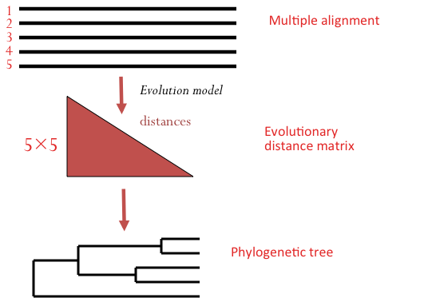
Les méthodes de distances pour inférer un arbre phylogénétique
Introduites en 1960, les plus anciennes !
Objectif : représenter une matrice de distance génétique par un arbre
Nécessitent un modèle d’évolution

Slide 87
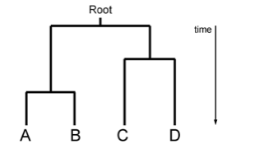
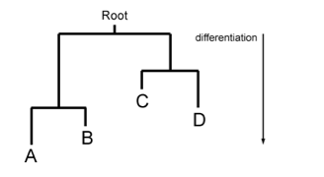
Les méthodes de distance
Objectif des méthodes de distance : faire que les distances patristiques générées dans l’arbre représentent au mieux les distances de départ
Deux méthodes principales
UPGMA: a clustering method that produced ultrametric trees
Neighbor-Joining: use a greedy algorithm to compute the Minimal Evolution tree i.e. the optimal topology is the one which minimizes the tree length

Slide 88
La méthode UPGMA
Unweighted Pair Group Method with Arithmetic Mean (Sneath & Sokal 1973)
Cette méthode est la plus simple, elle est aussi appelée Classification ascendante hiérarchique
Elle suppose que les taux de substitution entre séquences sont à peu près homogènes dans toutes les lignées (hypothése d’horloge moléculaire)
Elle permet d’estimer des arbres ultramétriques à partir d’une matrice de distance
L’algorithme est itératif : il regroupe les séquences séparées par les distances les plus courtes, par ordre de similarité

Slide 89
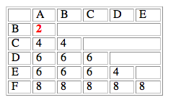
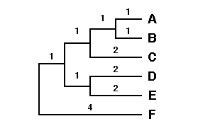
UPGMA : principe de l’algorithme
Données de départ : matrice des distances D_{ij}={d_{ij}} entre toutes les paires de séquences i et j.
Principe de l’algorithme
Algorithme itératif:
Déterminer les deux clusters i et j pour lesquels d_{ij} est minimal.
Créer un nouveau cluster C_{k} = C_{i} ∪ C_{j} et calculer d_{kl} pour tous les l.
Stocker C_{i} et C_{j} comme fils droit et gauche dans C_{k}. Stocker la hauteur de C_{k} : d_{ij} / 2.
Ajouter k à la liste des clusters à traiter et supprimer i et j de cette liste.
Terminaison: quand il ne reste plus d'un seul cluster
Résultat : arbre ultramétrique

Slide 90
UPGMA : exemple
Si on a 6 UTOs séparées par une distance donnée (matrice) :
On commence par unir les 2 UTOs les plus similaires, A et B
Par la suite, A et B vont être considérées comme une unité (A,B)

Slide 91
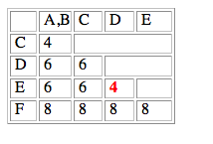
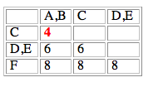
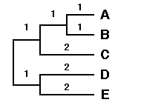
UPGMA : exemple
Les cycles suivants :
2ème cycle :
5ème cycle :
3ème cycle :
Fin :
4ème cycle :
On obtient la topologie correcte

Slide 92
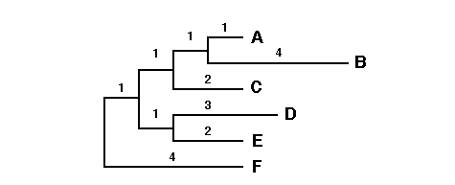
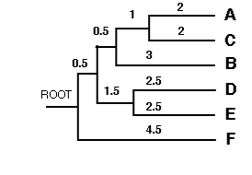
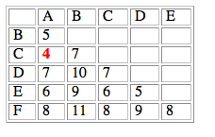
UPGMA : les limites
La méthode UPGMA produit un arbre raciné
Elle ne marche que pour les distances ultramétriques (principe d’horloge moléculaire stricte) : UPGMA échoue si le taux d’évolution varie entre les UTO
Arbre réel
Matrice de distances
Arbre UPGMA
Topologie incorrecte
Conclusion : cette méthode est très rapide mais n’est quasiment plus employée en phylogénie moléculaire !

Slide 93
L’algorithme du Neighbor-Joining
La méthode a été proposée par Saitou and Nei en 1987
Cette méthode utilise un algorithme itératif, elle est très rapide
Cette approche produit des arbres sans racine
La méthode est basée sur le principe d'évolution minimale :
Si S= somme de toutes les branches de l'arbre avec T= nombre de branches et b_{i} = longueur de branche i, la meilleure topologie est celle qui correspond à S=∑b_{i} minimum
Contrairement à UPGMA, cette méthode construit des arbres non ultramétriques, traduisant une possible hétérogénéité dans le nombre de mutations accumulées

Slide 94
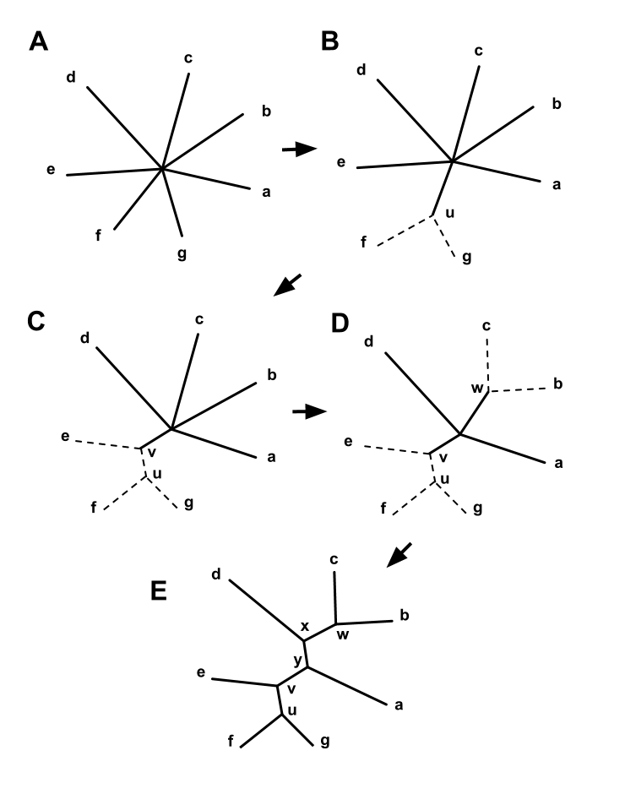
Le Neighbor-Joining (NJ)
Principe de l’algorithme :
Start with a star tree (A)
Compute the matrix Qij* and find the pair of taxa with lowest value (here f and g)
Join f and g and create a new internal node, u, as shown in (B)
Compute the distances from node u to the nodes a-e
Repeat the process : u and e are joined to the newly created v, as shown in (C).
Two more iterations lead first to (D), and then to (E).
*Qij : matrice des distances corrigées

Slide 95
Le Neighbor-Joining (NJ) : bilan
Avantages :
L’algorithme est constructif : si les distances de départ sont patristiques, l’arbre obtenu est correct
Méthode très rapide et performante
Mesure globale – l’arbre de longueur totale minimale
Inconvénients :
Donne des mauvais résultats en cas de fort taux de substitution ou de variations de taux entre les branches
Pas recommandé pour des séquences très divergentes
Problème d’attraction des branches longues

Slide 96
Le Neighbor-Joining en pratique
Conseils :
Tester plusieurs modèles d’évolution pour construire la matrice de distances (en particulier pour les séquences assez divergentes)
Lorsque les taux de substitutions sont élevés ou variables entre les UTO, utiliser l’algorithme BioNJ*, une variante de l’algorithme du NJ qui donne une meilleure précision de topologie
Logiciels :
MAFFT (UPGMA, NJ) : http://mafft.cbrc.jp/alignment/server/
NJ and BioNJ http://www.atgc-montpellier.fr/fastme/ or http://www.phylogeny.fr/one_task.cgi?task_type=bionj
Seaview (NJ and BioNJ, standalone program) http://doua.prabi.fr/software/seaview
*Gascuel Molecular Biology and Evolution 1997
Notes:
A variant of NJ which improves its accuracy by making use of a simple first-order model of the variances and covariances of evolutionary distance estimates.
When the substitution rates are low (maximum pairwise divergence ~0.1 substitutions per site) or when they are constant among lineages, BIONJ is only slightly better than NJ.
When the substitution rates are higher and vary among lineages, BIONJ clearly has better topological accuracy*

Slide 97
Comment évaluer un arbre phylogénétique ?
Problème de confiance
Quelle confiance avoir en l'arbre inféré?
Quelles parties de l'arbre sont fiables / non fiables?
Comment pouvons-nous valider l'arbre ?
Problème: le vrai arbre est inconnu !
Solution :
Utilisez le bootstrap pour évaluer la fiabilité de l'arbre inféré et des clades
Combiner les sous-échantillons et les arbres de consensus pour obtenir des valeurs de soutien sur les branches

Slide 98
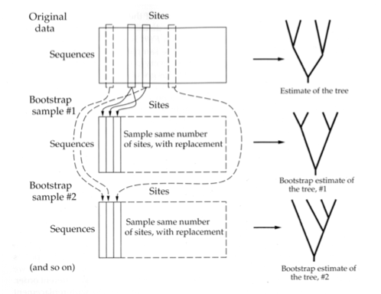
Évaluer la topologie d’un arbre
Principe du Bootstrap: on ré-échantillonne les positions d’un alignement

Slide 99
Principe du bootstrap et de l’arbre consensus
Inférer plusieurs (~100) arbres en utilisant des techniques de rééchantillonnage;
Identifier et conserver uniquement les clades présents dans de nombreux arbres ;
Combinez les différents arbres pour produire un arbre de consensus qui est compatible avec la plupart les arbres .
En général, l'arbre de consensus n'a pas de longueur de branche et une résolution inférieure à celle de l'arbre d'origine.
Superposer les valeurs de bootstrap sur l'arbre d'origine

Slide 100
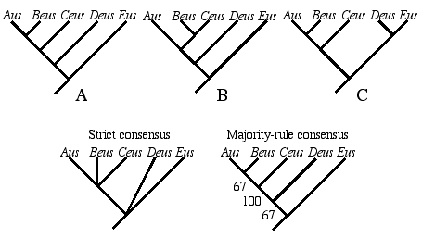
Comment construire un arbre consensus ?
Règles de consensus :
Strict Consensus: clades présents dans tous les arbres;
Règle de majorité: les clades sont présents dans au moins la moitié des arbres;
Règle de majorité étendue: clades sont présents dans au moins la moitié des arbres et un peu plus jusqu'à ce que l'arbre soit résolu.

Slide 101
Le bootstrap en pratique
Attention à l'interprétation des valeurs de bootstrap :
Les valeurs de bootstrap n'ont pas d'interprétation statistique claire;
Une valeur bootstrap de 95% ne signifie pas que le clade correspondant a 95% de chance d'être "vrai";
Les valeurs de bootstrap sont difficiles à interpréter quantitativement.
Cependant, les valeurs de Bootstrap sont (assez) faciles à interpréter qualitativement:
Plus la valeur bootstrap est élevée, plus vous pouvez être confiant dans votre clade;
95%, 90% et 66% constituent le seuil traditionnel pour être confiants dans un clade.

Slide 102
Quelques derniers conseils
Attraction des longues branches: Les longues branches ont tendance à se regrouper dans l'arbre
Solution : "décomposer" de longues branches en ajoutant quelques UTO à l'analyse;
Saturation: Les caractères ont évolué depuis si longtemps qu'ils sont presque aléatoires
Solution : Supprimer les sites saturés et / ou taxons; Lorsqu'elles sont disponibles, utiliser des séquences protéiques au lieu des séquences nucléiques;
Filtrage des alignements : pour les phylogénies basées sur un seul gène / protéine, le filtrage des régions avec “gaps” n'améliore pas la reconstruction des arbres (ref)
Solution : Ne pas filtrer les alignements single gene/protein !

Slide 103
Travaux pratiques
http://mafft.cbrc.jp/alignment/server/
Exercice 1 : Construire un arbre UPGMA et un arbre de Neighbor-Joining à partir de l'alignement des 57 séquence de la famille GH131
Commenter les différences
Notes:
alternative : http://www.phylogeny.fr/one_task.cgi?task_type=bionj

Slide 104
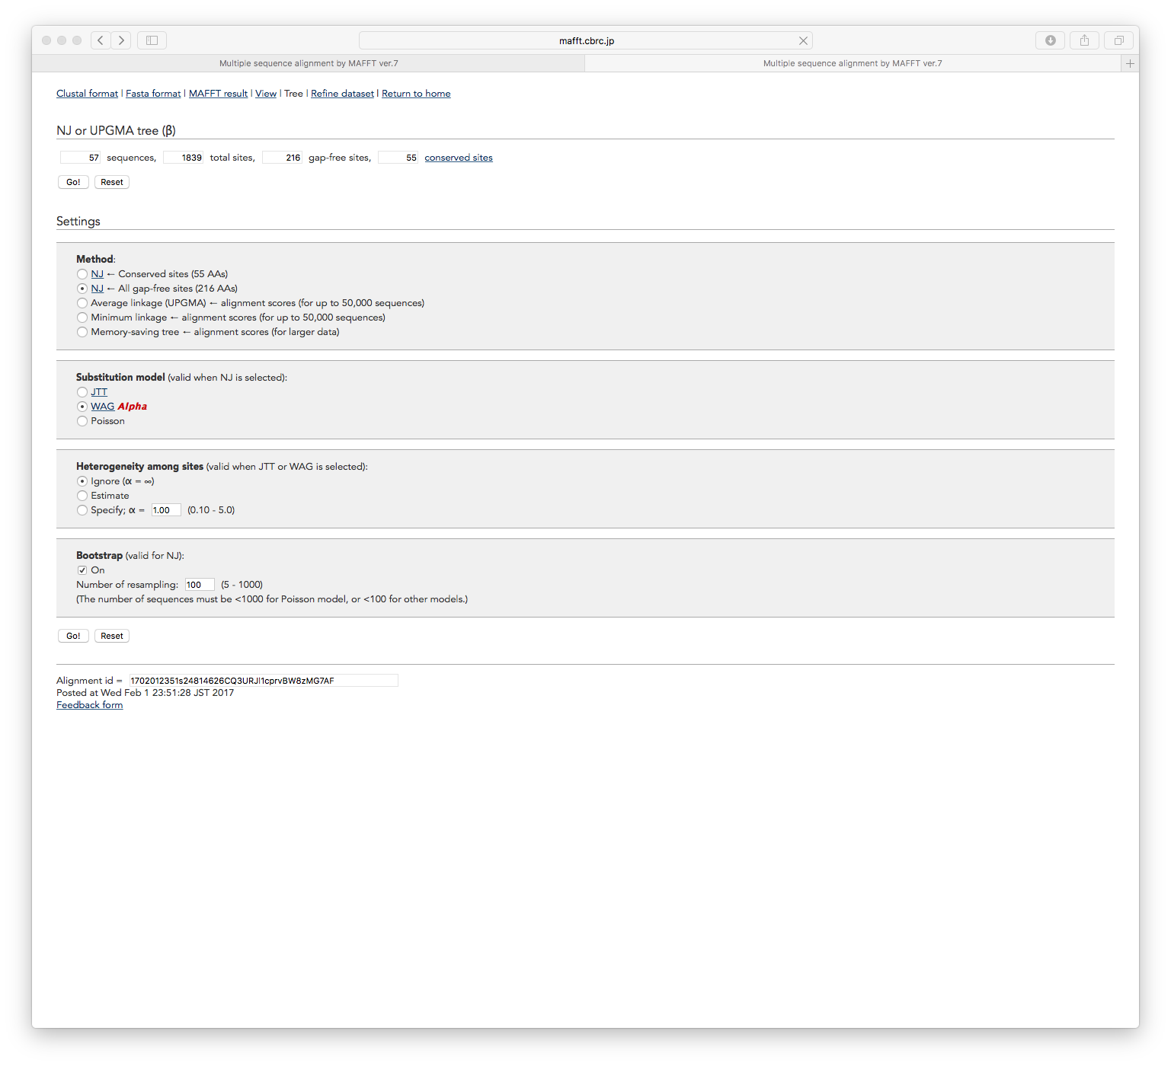
Pour le NJ utiliser les paramètres suivant :
All gap-free sites
Substitution model : WAG
Heterogenity among sites : Ignore (default)
Bootstrap : yes
Visualiser l’arbre et interpréter

Slide 105
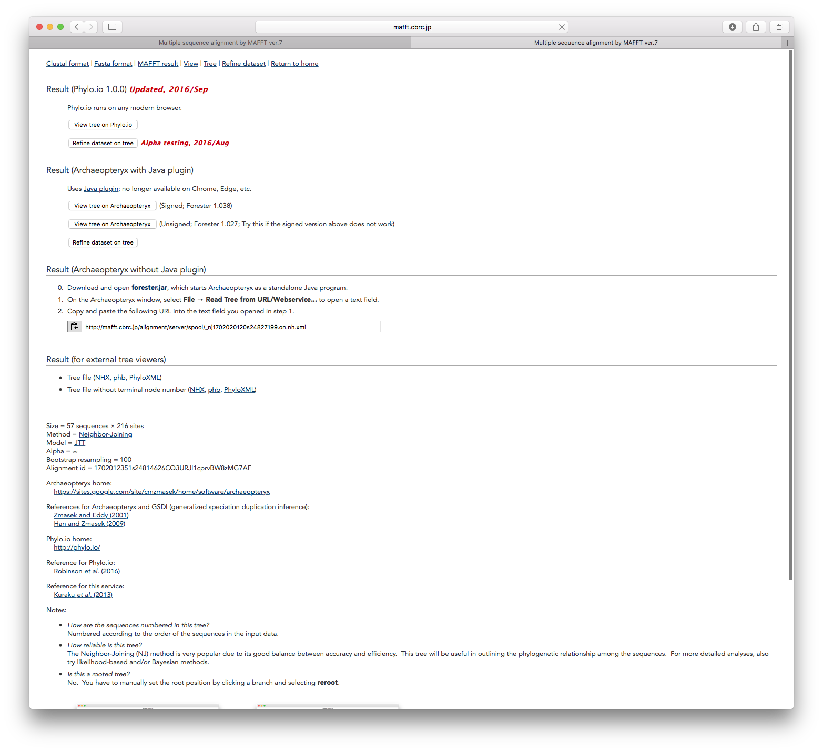
Arbre des 57 séquences
Explore the tree using Phylo.io
Select “view tree on Phylo.io”
Export/save tree in a standart format

Slide 106
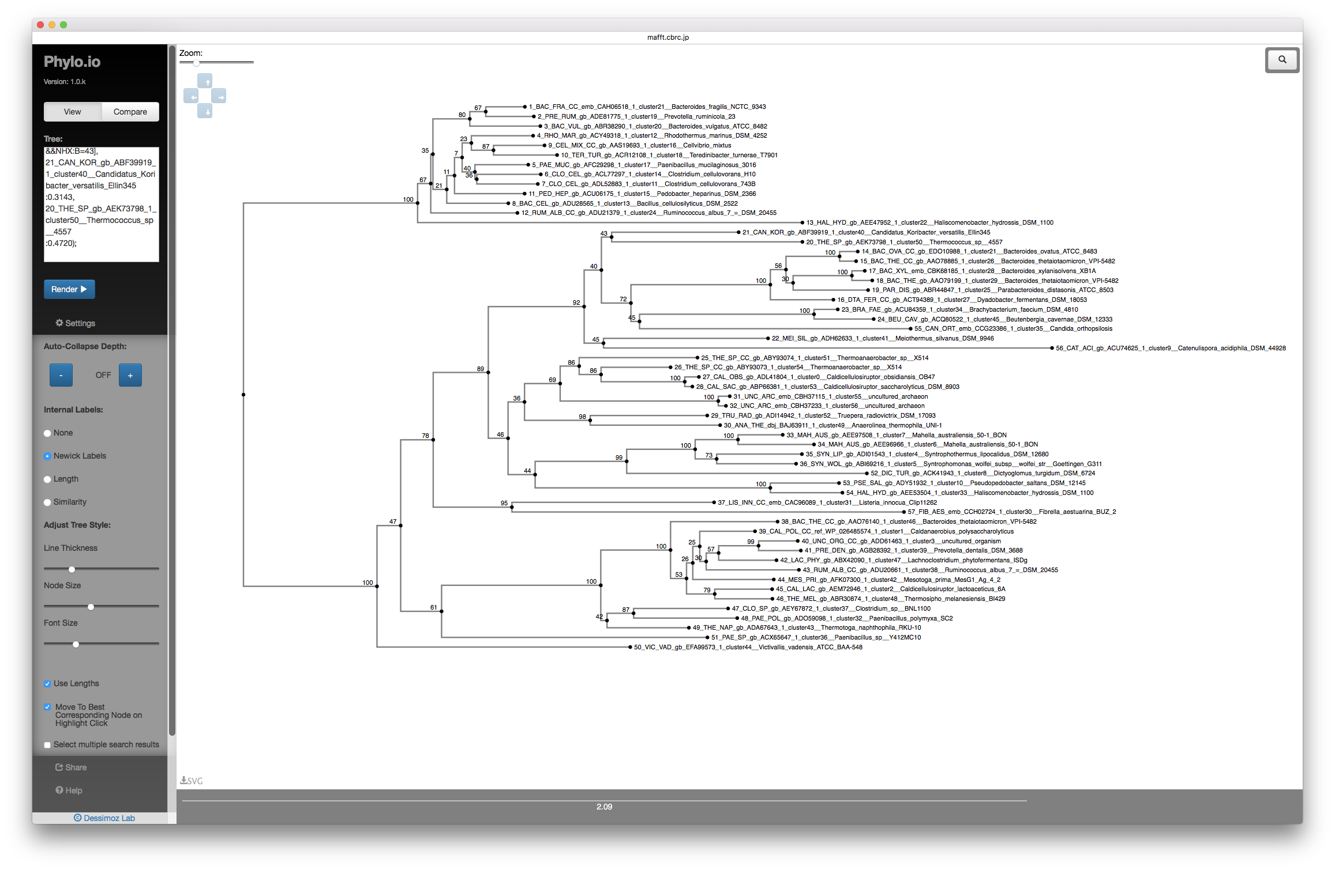
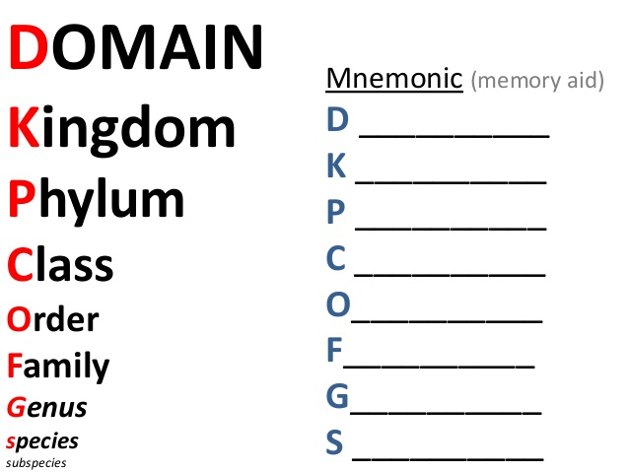
Arbre des 57 séquences
Exercise 2: select 3 sub-families meeting the 3 following criteria:
Bootstrap clade values ≥ 90
At least 12 sequences
Large enough taxonomic diversity (at the class level)
Notes:
alternative :

Slide 107
Arbre des 57 séquences
Subfamilies definition
Sub_family 1 : sequence 1 to 13
Sub_family 2 : sequence 14 to 24 + 55 + 56
Sub_family 3 : sequence 38 to 49
Sub-family1
Sub-family2
For taxonomic diversity, use https://www.ncbi.nlm.nih.gov/Taxonomy/Browser/wwwtax.cgi
with species name
Sub-family3
Notes:
Alternative : extraction manuelle des séquences des sous familles avec EMBOSS : http://emboss.toulouse.inra.fr, programme seqret en donnant les id

Slide 108
Définition des sous-familles
Sub-Family 1 : 13 seqs
>BAC_FRA_CC_emb_CAH06518.1 cluster21 [Bacteroides fragilis NCTC 9343] Phylum : Bacteroidetes Class : Bacteroidia;
>PRE_RUM_gb_ADE81775.1 cluster19 [Prevotella ruminicola 23] Phylum : Bacteroidetes Class : Bacteroidia;
>BAC_VUL_gb_ABR38290.1 cluster20 [Bacteroides vulgatus ATCC 8482] Phylum : Bacteroidetes Class : Bacteroidia;
>RHO_MAR_gb_ACY49318.1 cluster12 [Rhodothermus marinus DSM 4252] Phylum : Bacteroidetes Class : ?
>PAE_MUC_gb_AFC29298.1 cluster17 [Paenibacillus mucilaginosus 3016] Phylum : Bacilli; Class : Bacillales
>CLO_CEL_gb_ACL77297.1 cluster14 [Clostridium cellulovorans H10] Phylum : Firmicutes; Class : Clostridia
>CLO_CEL_gb_ADL52883.1 cluster11 [Clostridium cellulovorans 743B] Phylum : Firmicutes; Class : Bacilli
>BAC_CEL_gb_ADU28565.1 cluster13 [Bacillus cellulosilyticus DSM 2522] Phylum : Firmicutes; Class : Bacilli
>CEL_MIX_CC_gb_AAS19693.1 cluster16 [Cellvibrio mixtus] Phylum : Proteobacteria; Class : Gammaproteobacteria;
>TER_TUR_gb_ACR12108.1 cluster18 [Teredinibacter turnerae T7901] Phylum : Proteobacteria; Class : Gammaproteobacteria;
>PED_HEP_gb_ACU06175.1 cluster15 [Pedobacter heparinus DSM 2366] Phylum : Bacteroidetes; Class Sphingobacteriia
>RUM_ALB_CC_gb_ADU21379.1 cluster24 [Ruminococcus albus 7 = DSM 20455] Phylum : Firmicutes; Class : Clostridia
>HAL_HYD_gb_AEE47952.1 cluster22 [Haliscomenobacter hydrossis DSM 1100] Phylum : Bacteroidetes; Class : Saprospiria
Bilan : 4 phyla et 8 classes
Notes:
Alternative : extraction manuelle des séquences des sous familles avec EMBOSS : http://emboss.toulouse.inra.fr, programme seqret en donnant les id

Slide 109
Définition des sous-familles
Sub-Family 2 : 13 seqs
>BAC_OVA_CC_gb_EDO10988.1 cluster21 [Bacteroides ovatus ATCC 8483]
>BAC_THE_CC_gb_AAO78885.1 cluster26 [Bacteroides thetaiotaomicron VPI-5482]
>DTA_FER_CC_gb_ACT94389.1 cluster27 [Dyadobacter fermentans DSM 18053]
>BAC_XYL_emb_CBK68185.1 cluster28 [Bacteroides xylanisolvens XB1A]
>BAC_THE_gb_AAO79199.1 cluster29 [Bacteroides thetaiotaomicron VPI-5482]
>PAR_DIS_gb_ABR44847.1 cluster25 [Parabacteroides distasonis ATCC 8503]
>THE_SP_gb_AEK73798.1 cluster50 [Thermococcus sp. 4557]
>CAN_KOR_gb_ABF39919.1 cluster40 [Candidatus Koribacter versatilis Ellin345]
>MEI_SIL_gb_ADH62633.1 cluster41 [Meiothermus silvanus DSM 9946]
>BRA_FAE_gb_ACU84359.1 cluster34 [Brachybacterium faecium DSM 4810]
>BEU_CAV_gb_ACQ80522.1 cluster45 [Beutenbergia cavernae DSM 12333]
>CAN_ORT_emb_CCG23386.1 cluster35 [Candida orthopsilosis]
>CAT_ACI_gb_ACU74625.1 cluster9 [Catenulispora acidiphila DSM 44928]
Combien de phyla ? Combien de classes ?
Notes:
Alternative : extraction manuelle des séquences des sous familles avec EMBOSS : http://emboss.toulouse.inra.fr, programme seqret en donnant les id

Slide 110
Définition des sous-familles
Sub-Family 3 : 12 seqs
>BAC_THE_CC_gb_AAO76140.1 cluster46 [Bacteroides thetaiotaomicron VPI-5482]
>CAL_POL_CC_ref_WP_026485574.1 cluster1 [Caldanaerobius polysaccharolyticus]
>RUM_ALB_CC_gb_ADU20661.1 cluster38 [Ruminococcus albus 7 = DSM 20455]
>UNC_ORG_CC_gb_ADD61463.1 cluster3 [uncultured organism]
>PRE_DEN_gb_AGB28392.1 cluster39 [Prevotella dentalis DSM 3688]
>LAC_PHY_gb_ABX42090.1 cluster47 [Lachnoclostridium phytofermentans ISDg]
>MES_PRI_gb_AFK07300.1 cluster42 [Mesotoga prima MesG1.Ag.4.2]
>CAL_LAC_gb_AEM72946.1 cluster2 [Caldicellulosiruptor lactoaceticus 6A]
>THE_MEL_gb_ABR30874.1 cluster48 [Thermosipho melanesiensis BI429]
>CLO_SP_gb_AEY67872.1 cluster37 [Clostridium sp. BNL1100]
>PAE_POL_gb_ADO59098.1 cluster32 [Paenibacillus polymyxa SC2]
>THE_NAP_gb_ADA67643.1 cluster43 [Thermotoga naphthophila RKU-10]
Combien de phyla ? Combien de classes ?
Notes:
Alternative : extraction manuelle des séquences des sous familles avec EMBOSS : http://emboss.toulouse.inra.fr, programme seqret en donnant les id

Slide 111
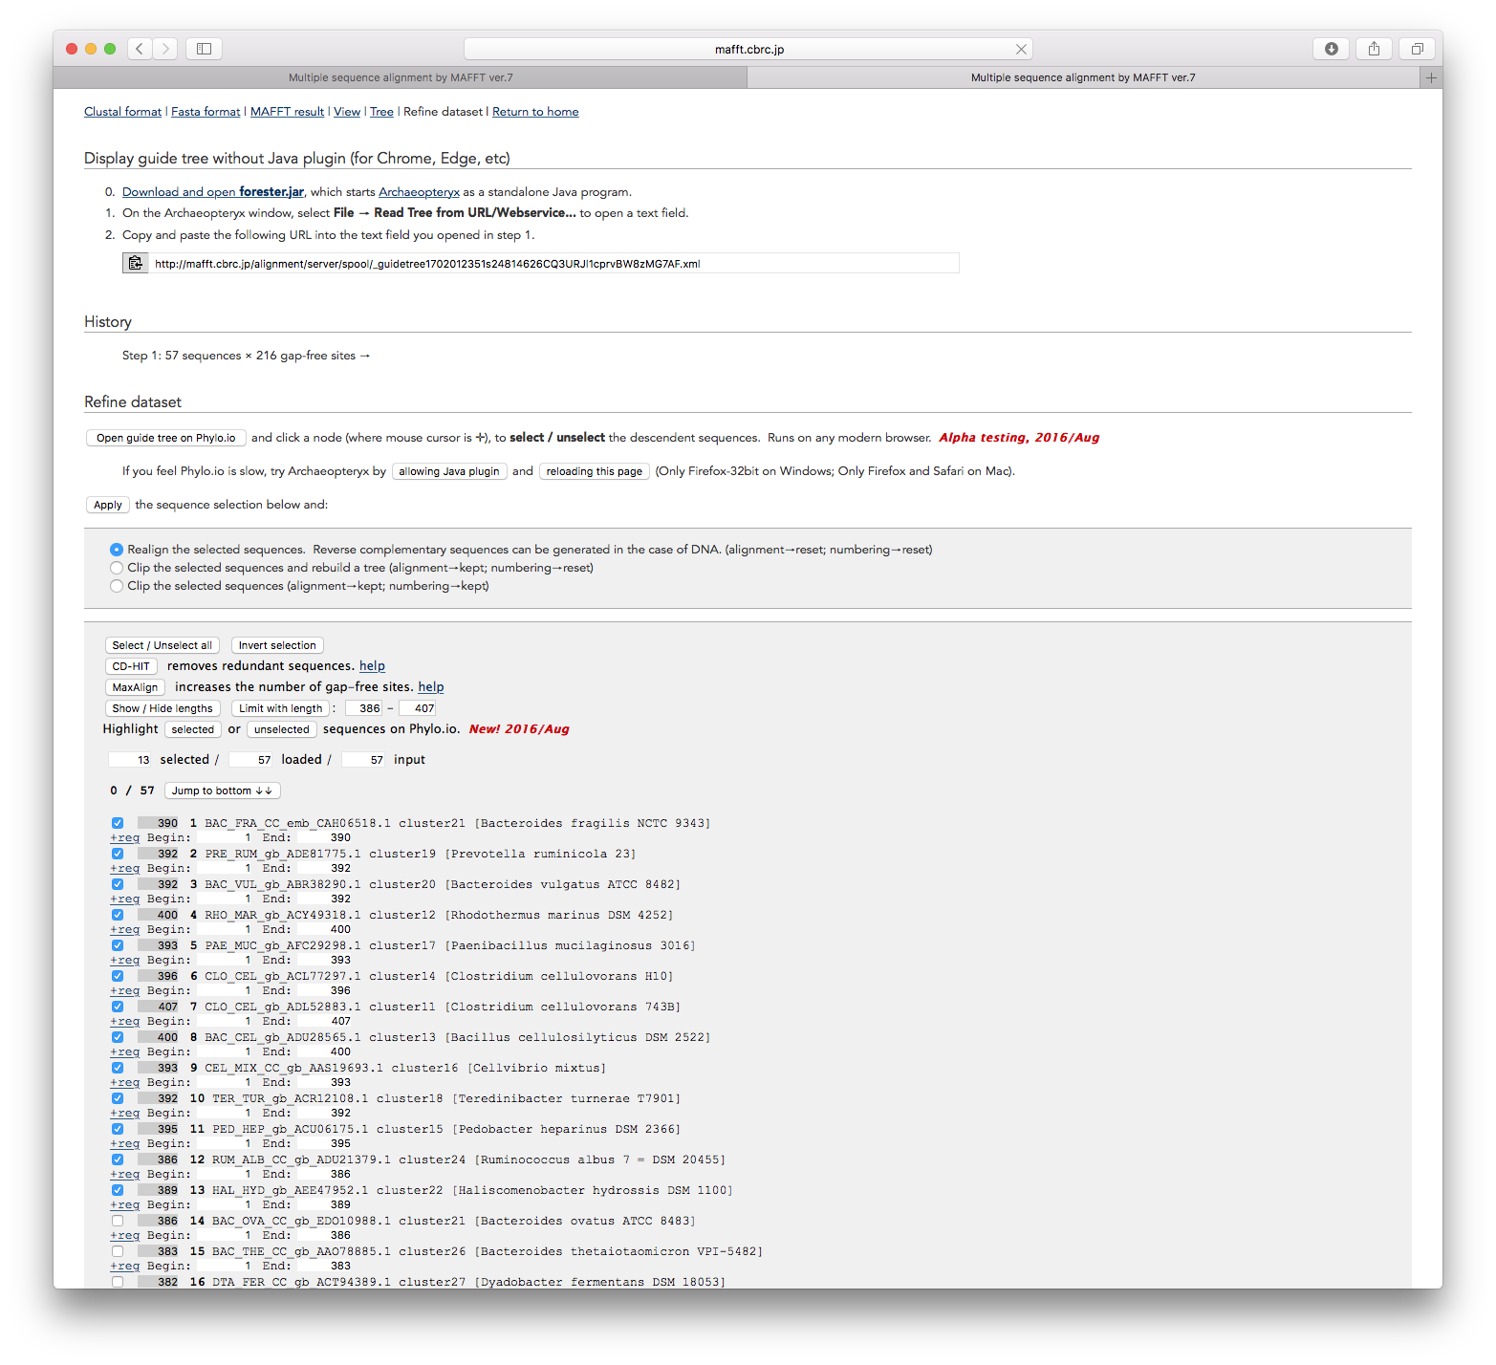
Alignement des sous-familles
Exercise 3: Refine the dataset to build three sub-alignments corresponding to the three subfamilies
Subfamilies definition
Example : Sub_family 1
Select sequences
Select ‘Realign the selected sequences’

Slide 112
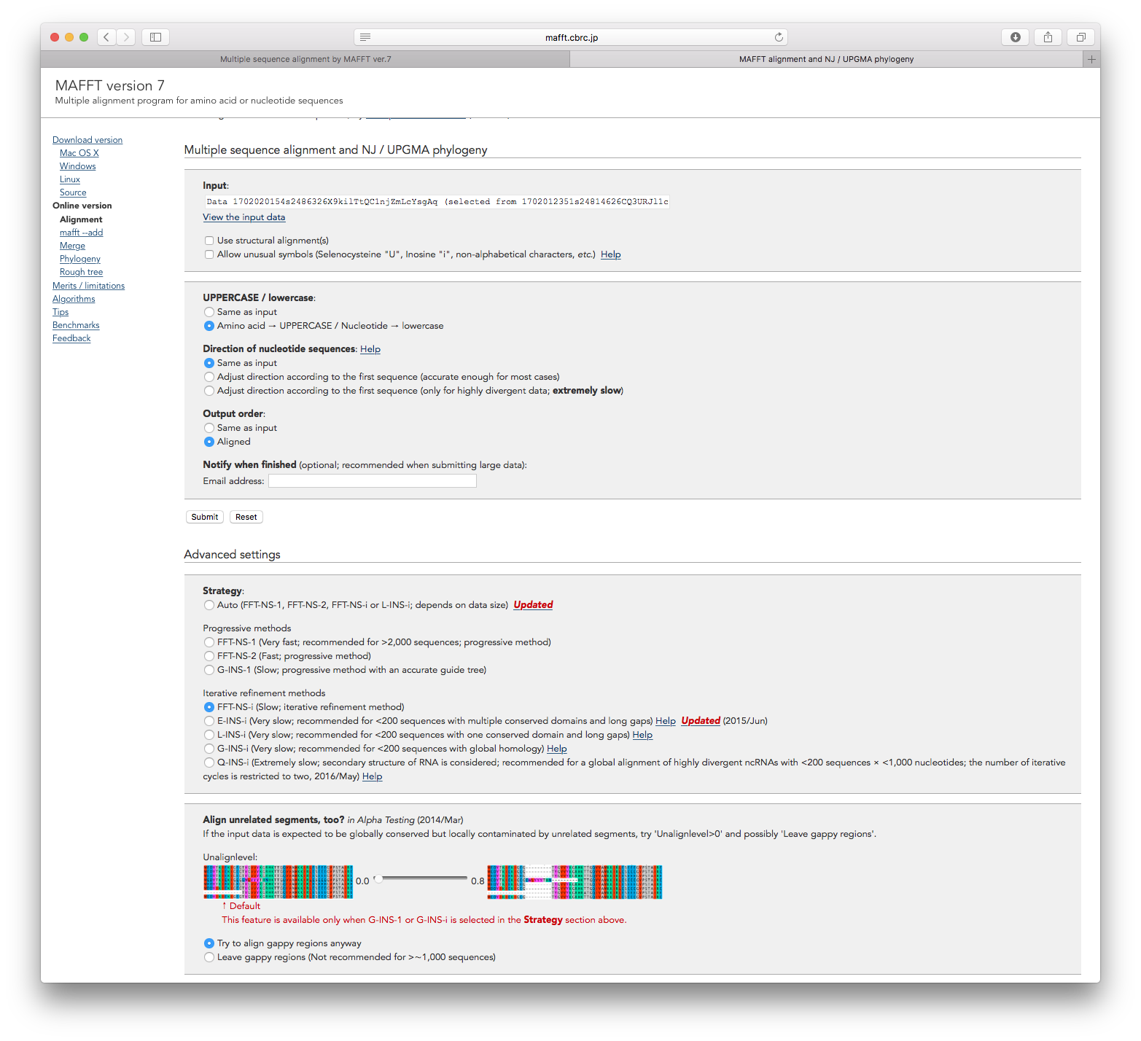
Alignement des sous-familles
Subfamily 1 alignment
Example : Sub_family 1
Strategy :
Select “FFT-NS-I iterative refinement method “

Slide 113
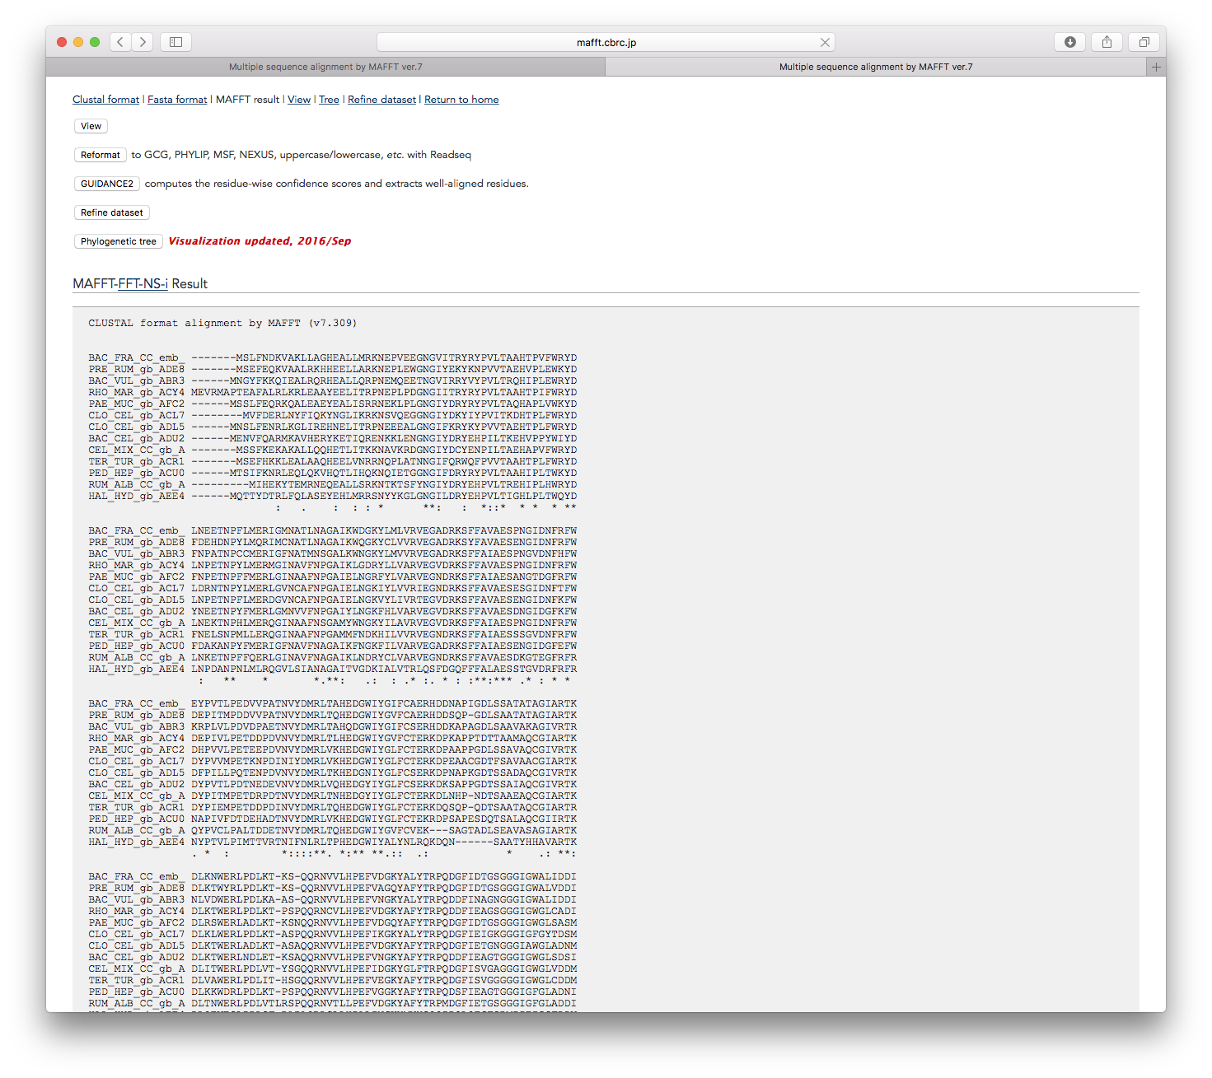
Alignement des sous-familles
Subfamily 1 alignment
Example : Sub_family 1 : sequence 1 to 13
Export alignment of subfamily 1 in clustal format
Same for subfamilies 2 and 3!

Slide 114
Motifs dans les séquences
Notes:
Claire

Slide 115
Et une démarche bioinfo générique
1. Family dataset
construction
2. Multiple
alignment
3. Family phylogenetic
tree
4. Construct functional
sub- families
Select robust clades with taxonomic diversity
Reduce redundancy
Remove highly
dissimilar sequences
Partie 3
Motif/domain assignation
Motif/domain search
7. Assign a sub-family to each initial sequence and interpret !
6. Functional characterization of sub-families
5. Align sub-families
Adapted from Mewis et al. App. And Env. Microb. 2016

Slide 116
Partie 3 - la stratégie utilisée:
Material and Methods - Mewis et al. App. And Env. Microb. 2016
Hidden Markov models (HMMs) were created for each subfamily, as well as for the complete GH43 subfamily, by using HMMer3 Hmmer2 sans ligne de commande
All GH43 sequences were compared to these HMMs by use of HMMer3 to assign a subfamily to each sequence. Each sequence was compared to all FIG 1 Phylogenetic tree of the GH43 family, showing the 37 subfamilies as colored branches. Hmmer2 sans ligne de commande
Ajout de contenu :
détecter de novo des motifs et les rechercher dans d’autres séquences MEME, hmmer ...
Annoter une séquence avec des bases de données de motifs et de domaines connus Interpro
Notes:
Diapo à revoir

Slide 117
Recherche de profils de novo : MEME
Travaux pratiques
http://meme-suite.org/tools/meme
http://alternate.meme-suite.org/
Exercice 1 : Rechercher des motifs conservés dans le jeu de données http://genoweb.toulouse.inra.fr/~formation/AlignClusteringLISBP/data/GH130InputRenamed.fasta.
Paramètres : laisser les paramètres par défauts sauf monter à 13 le nombre de motifs recherché.
Cela va être un peu long...

Slide 118
A quoi ça sert ?
rechercher des éléments fonctionnels
rechercher des sites de restriction
déterminer la signature d’une famille ou d’une sous-famille protéique pour caractériser ses membres

Slide 119
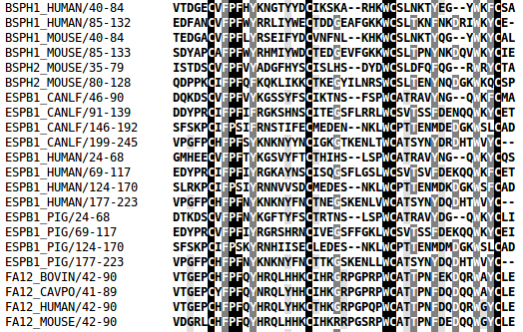
A quoi ça sert ?
Exemples : la TATA box dans les séquences promotrices des gènes.
Chez les protéines les motifs sont constitués de résidus conservés pas nécessairement consécutifs. Ex dans prosite : FN2_2, PS51092; Fibronectin type-II collagen-binding domain profile

Slide 120
Comment les décrit-on ?
Exemple d’un motif dans des séquences de maltose binding proteins :
Yvfk_Bs PTPNIPEMNEIW
Yvfk_Bs PTPNIPEMAEVW
MalX_Sp PLPNISQMSAVW
MalE_Sc PRPALPEYSSLW
MalE_Tm PMPNVPEMAPVW
CymE_Ko AMPSIPEMGYLW
MalE_Ea IMPNIPQMSAFW
MalE_Sy IMPNIPQMSAFW
MalE_Ec IMPNIPQMSAFW
consens : PMPNIPEMSAXW
PROSITE:[PAI]-[TLRM]-P-[NAS]-[ILV]-[PS]-[EQ]-[MY]-[NASG]...
Expression régulière ou patterns (format Prosite)
Syntaxe:
- : séparation des éléments
x : n’importe quel acide aminé
(i,j) : nombre d’occurrences entre i et j avec i<j
[NHG] : alternative entre N H et G pour un même site

Slide 121
Comment les décrit-on ?
Exemple d’un motif dans des séquences de maltose binding proteins :
Yvfk_Bs PTPNIPEMNEIW
Yvfk_Bs PTPNIPEMAEVW
MalX_Sp PLPNISQMSAVW
MalE_Sc PRPALPEYSSLW
MalE_Tm PMPNVPEMAPVW
CymE_Ko AMPSIPEMGYLW
MalE_Ea IMPNIPQMSAFW
MalE_Sy IMPNIPQMSAFW
MalE_Ec IMPNIPQMSAFW
consens : PMPNIPEMSAXW
PROSITE:[PAI]-[TLRM]-P-[NAS]-[ILV]-[PS]-[EQ]-[MY]-[NASG]...
Convient bien pour des motifs très conservés
Pour tenir compte de la répartition des différents acides aminés à chaque position : profils ou matrices de fréquences

Slide 122
Comment les décrit-on ?
Les matrices de fréquences ou de probabilité ou profils :
AATAGTCGC GGTAGTCTA ATTAGTCGA GCTAGTCGG
le profil correspondant :
1 2 3 4 5 6 7 8 9 A: 0.5 0.25 0 1 0 0 0 0 0.5 T: 0 0.25 1 0 0 1 0 0.25 0 G: 0.5 0.25 0 0 1 0 0 0.75 0.25 C: 0 0.25 0 0 0 0 1 0 0.25
position frequency matrix (PFM)
position probability matrix (PPM)

Slide 123
Comment les décrit-on ?
Les matrices de fréquences ou de probabilités ou profils :
1 2 3 4 5 6 7 8 9 A: 0.5 0.25 0 1 0 0 0 0 0.5 T: 0 0.25 1 0 0 1 0 0.25 0 G: 0.5 0.25 0 0 1 0 0 0.75 0.25 C: 0 0.25 0 0 0 0 1 0 0.25
Ces matrices de fréquences peuvent être modifiées pour tenir compte de la fréquence de chaque résidus : elles deviennent ainsi des matrices de poids.
De plus une transformation (log2((f(x)+ε)/f(b))) est très souvent utilisée pour enlever les 0 dans la matrice et donc autoriser de nouvelles séquences qui peuvent correspondre au profil.

Slide 124
Comment les décrit-on ?
On obtient alors des pseudo-comptages.
Ces matrices sont appelées PWM : position weight matrix, PSWM : position-specific weight matrix ou PSSM : position-specific scoring matrix.
Le score d’un mot dans le modèle est la somme des poids puisqu’on est en log.

Slide 125
Comment les décrit-on ?
PWM : position weight matrix
PSWM : position-specific weight matrix
PSSM : position-specific scoring matrix
Les matrices de poids :
le profil correspondant :
1 2 3 4 5 6 7 8 9 A: 0.5 0.25 0 1 0 0 0 0 0.5 T: 0 0.25 1 0 0 1 0 0.25 0 G: 0.5 0.25 0 0 1 0 0 0.75 0.25 C: 0 0.25 0 0 0 0 1 0 0.25
log2((f(x) + 0.05)/0.25))
1 2 3 4 5 6 7 8 9 A: 1.14 0.26 -2.32 2.07 -2.32 -2.32 -2.32 -2.32 1.14 T: -2.32 0.26 2.07 -2.32 -2.32 2.07 -2.32 0.26 -2.32 G: 1.14 0.26 -2.32 -2.32 2.07 -2.32 -2.32 1.68 0.26 C: -2.32 0.26 -2.32 -2.32 -2.32 -2.32 2.07 -2.32 0.26

Slide 126
Score d’un mot dans ma séquence ?
Calcul d’un score d’une séquence :
1 2 3 4 5 6 7 8 9 A: 1.14 0.26 -2.32 2.07 -2.32 -2.32 -2.32 -2.32 1.14 T: -2.32 0.26 2.07 -2.32 -2.32 2.07 -2.32 0.26 -2.32 G: 1.14 0.26 -2.32 -2.32 2.07 -2.32 -2.32 1.68 0.26 C: -2.32 0.26 -2.32 -2.32 -2.32 -2.32 2.07 -2.32 0.26
Score : CAGTGACCC ????

Slide 127
Score d’un mot dans ma séquence ?
Calcul d’un score d’une séquence :
1 2 3 4 5 6 7 8 9 A: 1.14 0.26 -2.32 2.07 -2.32 -2.32 -2.32 -2.32 1.14 T: -2.32 0.26 2.07 -2.32 -2.32 2.07 -2.32 0.26 -2.32 G: 1.14 0.26 -2.32 -2.32 2.07 -2.32 -2.32 1.68 0.26 C: -2.32 0.26 -2.32 -2.32 -2.32 -2.32 2.07 -2.32 0.26
Score : CAGTGACCC ????
-2.32+0.26-2.32-2.32+2.07-2.32+2.07+0.26 = -4.62
score > 0 : la séquence a plus de chance de correspondre au motif qu’une séquence aléatoire,
score < 0 : séquence plus probablement aléatoire

Slide 128
Ce score est-il significatif ?
Il est nécessaire ensuite de comparer le score calculé aux scores max et min possibles avec le profil et de choisir le seuil de significativité.
⇒ pas de p-value.

Slide 129
Autres raffinements possibles du profil
Il est possible de tenir compte des taux de substitution / conservation observées en générale dans les séquences protéiques (matrice PAM / BLOSUM) et de rajouter des indels (en rajoutant une colonne pour les gaps).
Ce type de formalisme convient donc pour des motifs moins bien conservés et permet d’utiliser des connaissances biologiques pour améliorer le profil.

Slide 130
Recherche de profils de novo : MEME
Le programme MEME de la suite du même nom découvre des motifs non gappés dans un ensemble de séquence.
Représente les motifs par une PPM (Position Probability Matrix) mais rajoute aussi l’information de la fréquence des nucléotides observées.
Randomise les données en entrée (ou prend un set de données contrôle) pour trouver les motifs significativement enrichis dans les séquences.
Plutôt pour de l’ADN (ex : promoteurs) mais certains logiciels fonctionnent aussi sur des séquences protéiques

Slide 131
Recherche de profils de novo : MEME
Utilise :
des méthodes statistiques (algorithme EM) pour choisir automatiquement la longueur, le nombre d’occurrences et la description de chaque motif.
Un modèle de background (fréquence des résidus, des mots de taille 2, 3 selon le paramétrage…) pour calculer la vraisemblance du motif, sa significativité (e-value) et la PSPM.
Notes:
Algorithme EM (Expectation-Maximisation)
Maximisation de vraisemblance - optimum local

Slide 132
Recherche de profils de novo : MEME
Les scores :
Le log likelihood ratio (LLR) du motif = log (Pr(occurrence | motif) / Pr(occurrence | back)). C’est une mesure de la différence du locus avec le modèle de background.
E-value du motif : estimation du nombre de motif de même taille et ayant le même nombre d’occurrences qui aurait obtenu un LLR égal ou supérieur si les séquences avaient été obtenues aléatoirement selon le background modèle d’ordre 0.

Slide 133
Recherche d’un ensemble de motifs : MAST
MAST recherche un ensemble de motifs non gappés dans des séquences non alignées.
calcul de la p-value pour chaque occurrence de motif
calcul de la p-value globale (produit des p-values des occurrences de chaque motifs dans la séquence)
Les résultats sont triés sur la e-value globale (p-value corrigée pour les tests multiples).
Les p-values sont calculées en utilisant un modèle de background obtenu à partir d’une vieille version de la base de données nr du NCBI.
http://meme-suite.org/doc/mast.html?man_type=web

Slide 134
Travaux pratiques
En attendant ….
http://emboss-genotoul.toulouse.inra.fr/
http://meme-suite.org/doc/overview.html?man_type=web
jetons un coup d’oeil aux différents outils de la suite MEME et au manuel
Jetons aussi un coup d’oeil à la suite emboss.
En particulier les sections EDIT et PROTEINS PROFILE

Slide 135
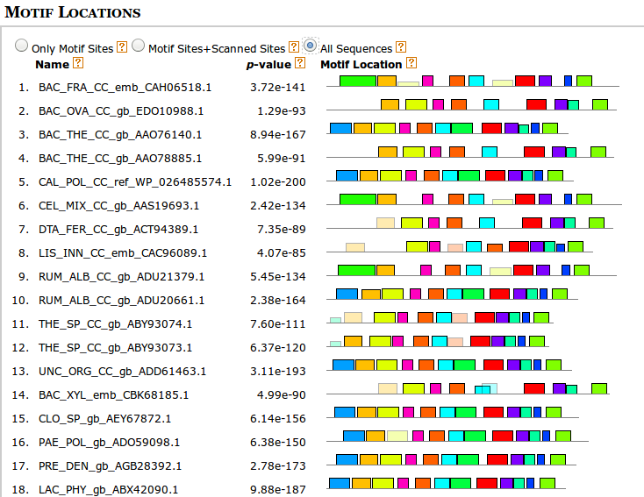
Travaux pratiques
Regardons les motifs 7, 11 et 13 de plus près
http://meme-suite.org/tools/meme
Exercice 1 : Rechercher des motifs conservés dans le jeu de données GH130InputRenamed.fasta
Utilisez les pages de résultats HTML de MEME et de MAST
Comment ces motifs sont ils répartis ?
dans l’arbre ?
selon les fonctions connues des protéines connues ?

Slide 136
Travaux pratiques
http://meme-suite.org/tools/meme; http://emboss-genotoul.toulouse.inra.fr/
Exercice 2 : télécharger et explorer ces motifs
Faire 3 groupes : un sur le motif 7, un autre sur le 11 et le dernier sur le 13
Télécharger le logo et le fasta des occurrences du motif
Passer dans emboss : Utiliser Prophecy pour générer une matrice de fréquence à partir de ce fichier. La sauvegarder en utilisant un nom explicite. Réutiliser Prophecy pour générer une matrice de poids de Grisbkov. La sauvegarder sous un autre nom explicite.
Utiliser Profit pour rechercher le motif sous la forme d’une matrice de fréquence simple dans les séquences GH130InputRenamed.fasta et Prophet pour chercher le motif sous forme de matrice de poids, augmenter la pénalité d’ouverture de gap à 3.
Comparer. Que remarquez-vous ? Choisir un seuil de significativité pour Prophet.

Slide 137
Travaux pratiques
En option : si vous avez le temps
http://www.cazy.org/GH130_characterized.html
Exercice 2 : télécharger et explorer ces motifs
Diviser la salle en 3 groupes : un sur le motif 7, un autre sur le 11 et le dernier sur le 13
5) Une des séquences présentant ces motifs a-t-elle une structure pdb ? Si oui, ouvrir une des fiches pdb correspondante et regarder où se situe le motif dans la structure secondaire et dans la structure tertiaire.

Slide 138
Comment les décrit-on ?
Il y a trois grands types de formalismes pour représenter un motifs :
?

Slide 139
Comment les décrit-on ?
Il y a trois grands types de formalismes pour représenter un motifs :
les patterns (expression régulières ou format Prosite)
les profils ou matrices de fréquence ou de poids
les HMM

Slide 140
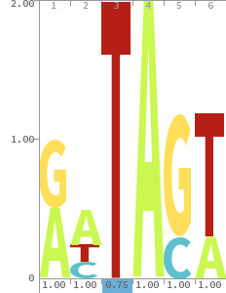
Comment les décrit-on ? Les HMM
Les HMM : Chaînes de markov cachées
Basiquement, il s’agit d’un modèle statistique représentant le motif en utilisant la probabilité d’avoir un résidu après un autre.
Ex :
AATACT GA-AGT ATTAGA GCTAGT
Si pas de gap
Probabilités de transition
sans gap = 1
1
1
1
1
1
1
2
3
4
5
6
Probabilités d’émission
A = 0.5
G = 0.5
A = 0.5
T = 0.25
C = 0.25
T = 0.75
- = 0.25
A = 1
G = 0.75
C = 0.25
T = 0.75
A = 0.25
Notes:
logo occupancy en bas, information content en ordonnée : mesure de la différence avec une distribution uniforme

Slide 141
Comment les décrit-on ? Les HMM
Les HMM : Chaînes de markov cachées
Basiquement, il s’agit d’un modèle statistique représentant le motif en utilisant la probabilité d’avoir un résidu après un autre.
Ex :
AATACT GA-AGT ATTAGA GCTAGT
Probabilités de transition
sans gap = 1
1
0.75
1
1
1
1
2
3
4
5
6
0.25
Probabilités d’émission
A = 0.5
G = 0.5
A = 0.5
T = 0.25
C = 0.25
T = 0.75
- = 0.25
A = 1
G = 0.75
C = 0.25
T = 0.75
A = 0.25
Notes:
logo occupancy en bas, information content en ordonnée : mesure de la différence avec une distribution uniforme

Slide 142
Comment les décrit-on ? Les HMM
Types de probabilités de transitions :
match -> match
begin -> match
match -> end
Les HMM : Chaînes de markov cachées
Si on généralise l’exemple précédent :
Début
1
2
3
4
5
6
Fin
Match / mismatch
Probabilités d’émission

Slide 143
Comment les décrit-on ? Les HMM
Types de probabilités de transitions :
match -> match delete - > delete
match -> delete begin -> match
match -> end
Les HMM : Chaînes de markov cachées
Si on généralise l’exemple précédent :
Événements de délétion
Début
1
2
3
4
5
6
Fin
Match / mismatch
Probabilités d’émission

Slide 144
Comment les décrit-on ? Les HMM
Types de probabilités de transitions :
match -> match insert -> insert
match -> insert delete - > delete
match -> delete begin -> match
insert -> match match -> end
Les HMM : Chaînes de markov cachées
Si on généralise l’exemple précédent :
Événements de délétion
Evénements d’insertion
Début
1
2
3
4
5
6
Fin
Match / mismatch
Probabilités d’émission

Slide 145
Comment les décrit-on ? Les HMM
Les HMM sont donc utiles pour :
représenter des motifs complexes.
permettre l’utilisation d’algorithmes utilisés dans des problèmes similaires.
comme pour les profils, il est possible de rajouter de la “connaissance biologique” dans le motif en modifiant les probabilités par exemple en étant plus tolérant aux substitutions entre acides aminés fréquemment rencontrées dans les protéines en générale.
retrouver des occurrences de motifs dans des séquences très divergentes.

Slide 146
Comment les décrit-on ? Les HMM
ATTENTION :
Un profil HMM peut être aligné sur une séquence globalement ou localement (seulement une partie du profil) mais cela est choisi lors de la construction du profil et non lors de son utilisation.

Slide 147
Comment utilise-t-on les motifs HMM ?
Ma séquence contient-elle ce motif ?
Pour chercher si une séquence contient un profil HMM connu, le programme va chercher le chemin le plus probable de la séquence à travers le modèle en utilisant les probabilités de transition et d’émission pour calculer le score (S = Pobs / Pattendu).

Slide 148
Comment utilise-t-on les motifs HMM ?
A partir du score S, et grâce au modèle probabiliste, le logiciel calcule la p-value.
p-value : probabilité d’obtenir par chance un score au moins égal au score S.

Slide 149
Comment utilise-t-on les motifs HMM ?
Quelles sont les séquences contenant mon profil HMM dans cet ensemble de séquences (database) ?
la p-value doit être corrigée pour les tests multiples ⇒ e-value
la e-value est le nombre de hits qu’on aurait obtenus avec un aussi bon score contre une database de même taille contenant des séquences aléatoires.
le score est un score log transformé appelé aussi log odds score ou bit score. Il ne dépend pas de la taille de la database mais seulement du modèle et de la séquence cible.

Slide 150
Pourquoi utilise-t-on les motifs HMM ?
Créer un profil HMM représentatif d’une famille de protéines d’intérêt ou d’un domaine protéique d’intérêt. Puis utiliser ce profil pour rechercher d’autres séquences appartenant à cette famille ou contenant ce domaine. ⇒ hmmerBuild, HmmerSearch (Hmmer2), hmmbuild, hmmsearch (hmmer3)
Annoter une séquence : chercher des motifs connus ou des domaines fonctionnels qu’on ne trouverait pas avec un blast standard car trop peu similaires ⇒ Interpro, hmmerPfam (hmmer2), hmmScan (hmmer3)
Construire un alignement multiple très rapidement en utilisant le profil HMM comme graine. ⇒ hmmerAlign (hmmer2), hmmalign (hmmer3)

Slide 151
Travaux pratiques
http://sequenceconversion.bugaco.com/converter/biology/sequences/fasta_to_stockholm.php
Exercice 3 : caractérisons nos sous-familles par un profil HMM
Diviser la salle en 3 : un sur chaque sous-famille
Convertir l’alignement multiple clustal en alignement au format stockolm
Si besoin : http://genoweb.toulouse.inra.fr/~formation/AlignClusteringLISBP/data/SubFamilies

Slide 152
Travaux pratiques
http://emboss-genotoul.toulouse.inra.fr/
Exercice 3 : caractérisons nos sous-familles par un profil HMM
Diviser la salle en 3 : un sur chaque sous-famille
2) Construire un profil HMM global représentant la sous-famille
Utiliser en entrée l’alignement multiple en format stockolm
Attention : mettre obligatoirement un nom pour le HMM
Laisser le reste par défaut
Sauvegarder le fichier hmmfile avec un nom explicite et jetter un coup d’oeil au fichier.
Que sont les lignes et les colonnes de la matrice ?

Slide 153
Travaux pratiques
http://skylign.org
Exercice 3 : caractérisons nos sous-familles par un profil HMM
Diviser la salle en 3 : un sur chaque sous-famille
3) Générer un logo pour ce profil HMM, le sauvegarder avec un nom explicite.

Slide 154
Travaux pratiques
http://emboss-genotoul.toulouse.inra.fr/
Exercice 3 : caractérisons nos sous-familles par un profil HMM
Diviser la salle en 3 : un sur chaque sous-famille
4) Calibrer le profil HMM avec ehmmcalibrate.
Ceci permet d’augmenter la sensibilité de la recherche de ce motif contre un ensemble de séquence. Pour cela il génère un grand nombre de séquences aléatoires et compare le profil HMM original contre elles. Il calcule ainsi des paramètres de valeurs extrêmes qu’il écrit dans le profil HMM modifié qu’il génère.
Sauvegarder le fichier outhmmfile avec un nom explicite

Slide 155
Travaux pratiques
http://emboss-genotoul.toulouse.inra.fr/
Exercice 4 : recherchons les membres de la sous-famille dans le dataset d’origine (GH130InputRenamed.fasta) en utilisant le motif HMM.
Diviser la salle en 3 : un sur chaque sous-famille
5) utiliser le bon programme pour rechercher le motif dans l’ensemble des séquences, en utilisant les paramètres par défaut.
Pourquoi y a-t-il deux sections de résultats ?
Qu’en concluez-vous ?

Slide 156
Travaux pratiques
En option : si vous avez le temps
https://www.ebi.ac.uk/Tools/hmmer/search/hmmsearch
Exercice 5 : utilisons hmmer3 pour rechercher des protéines similaires dans des banques
Diviser la salle en 3 : un sur chaque sous-famille
1) utiliser l’alignement de la sous-famille en entrée
faire la recherche contre “swissprot”,
dans les paramètres avancés, customised results cliquer sur tout.
Explorer les résultats. Comparer les scores avec ceux que nous avions obtenus.
N’oubliez pas la possibilité de cliquer sur “>”.

Slide 157
Travaux pratiques
En option : si vous avez le temps
https://www.ebi.ac.uk/Tools/hmmer/search/hmmsearch
Exercice 5 : utilisons hmmer3 pour rechercher des protéines similaires dans des banques
Diviser la salle en 3 : un sur chaque sous-famille
2) utiliser l’alignement de la sous-famille en entrée
faire la même chose que précédemment contre la banque “ensembl genome bacteria”
Que remarquez-vous ?

Slide 158
Petit bilan intermédiaire
Créer un profil HMM représentatif d’une famille de protéines d’intérêt ou d’un domaine protéique d’intérêt. Puis utiliser ce profil pour rechercher d’autres séquences appartenant à cette famille ou contenant ce domaine. ⇒ hmmerBuild, HmmerSearch (Hmmer2), hmmbuild, hmmsearch (hmmer3)
Conseil : Penser à enrichir le modèle avec les nouvelles protéines trouvées (processus itératif)
Annoter une séquence : chercher des motifs connus ou des domaines fonctionnels qu’on ne trouverait pas avec un blast standard car trop peu similaires ⇒ Interpro, hmmerPfam (hmmer2), hmmScan (hmmer3)
OK

Slide 159
Analyse fonctionnelle et structurale de séquences protéiques
Interpro : http://www.ebi.ac.uk/interpro/
classifie en famille (si elles sont connues)
prédit la présence de domaine (au sens de interpro : unité structurelle et / ou fonctionnelle)
de sites annotés comme importants (site actif, site de liaison…)
et de domaines structuraux (structure super secondaire comme l’hélice - boucle - hélice des facteurs de transcription
pour cela il intègre de nombreux outils et base de données.

Slide 160
Travaux pratiques
http://www.ebi.ac.uk/interpro/
Exercice 7 : utiliser Interpro
1) Choisir la séquence de votre choix dans la sous-famille étudiée pour interroger interpro
Cela va être un peu long...

Slide 161
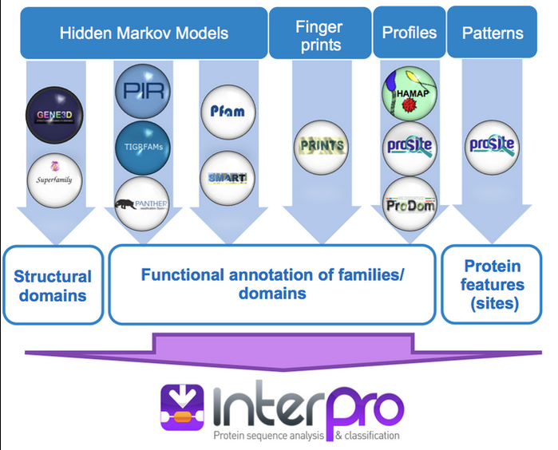
Analyse fonctionnelle et structurale de séquences protéiques

Slide 162
Analyse fonctionnelle et structurale de séquences protéiques
La base de donnée UniproKB est régulièrement analysée avec Interpro pour en améliorer l’annotation.

Slide 163
Analyse fonctionnelle et structurale de séquences protéiques
Intégration de différentes informations caractéristiques de la même famille protéique, du même domaine ou de la même caractéristique de séquence.
Ex de la fiche Interpro de la famille des malate déshydrogénase de type 2

Slide 164
Analyse fonctionnelle et structurale de séquences protéiques
Les 4 catégories figurant dans Interpro

Slide 165
Analyse fonctionnelle et structurale de séquences protéiques
Les hiérarchies entre les entrées interpro des familles et des domaines.
Pas d’overlap entre les deux.

Slide 166
Analyse fonctionnelle et structurale de séquences protéiques
Menu en haut à gauche d’une entrée Interpro

Slide 167
Analyse fonctionnelle et structurale de séquences protéiques
Famille prédite par Interpro
Domaines et répétitions prédits comme contenus dans la séquence
Information détaillée concernant les motifs trouvés sur la séquence
Les GO (Gene Ontology) termes prédits à partir des informations précédentes

Slide 168
Travaux pratiques
http://www.ebi.ac.uk/interpro/
Exercice 6 : utiliser Interpro
2) Explorer les résultats. Passer la souris sur les différents motifs trouvés. Ouvrir les fiches Interpro et des autres bases de données liées.

Slide 169
Conclusion
Les motifs peuvent :
représenter des zones conservées dans des familles de protéines et servir ainsi de “portrait robot” de la famille.
décrire des domaines ou sites fonctionnels ou structuraux.
Nous avons manipulé plusieurs outils permettant de détecter de novo des motifs ou de rechercher des motifs connus dans des séquences.
Identifier des domaines dans une séquence est une étape essentielle de l’annotation fonctionnelle surtout si notre séquence est loin des séquences présentent dans la banque de données curées manuellement.
Pour cela la meilleure stratégie est d’interroger et d’intégrer plusieurs bases de données complémentaires.

Slide 170
Quelques liens utiles….
http://skylign.org/
http://eddylab.org/software/hmmer3/3.1b2/Userguide.pdf

Slide 171
Conclusion Générale
Aujourd’hui nous avons appris à faire des alignements, des arbres et à rechercher des motifs conservés sans ligne de commande.
Mais vous aurez sans doute besoin de l’aide d’un bioinfo pour modifier les header en input du fichier fasta.
Il faudra enlever la redondance et peut-être sous-échantillonner pour certaines interfaces.
Tous les outils présentés existent en ligne de commande et permettent ainsi une utilisation à grande échelle.

Slide 172
MERCI !
Feedback :
https://enquetes.inra.fr/index.php?sid=84236&newtest=Y

